Slide 1
高级云操作系统
2022年12月
Notes:
此页可以删除

Slide 2
I/O虚拟化简介
戚正伟
2022年12月

Slide 3
目录 Contents
1
I/O概述
2
I/O虚拟化实现方式
3
QEMU/KVM I/O虚拟化实现
4
GiantVM I/O虚拟化
5
I/O虚拟化发展历史与现状

Slide 4
目录 Contents
1
I/O概述
2
I/O虚拟化实现方式
3
QEMU/KVM I/O虚拟化实现
4
GiantVM I/O虚拟化
5
I/O虚拟化发展历史与现状

Slide 5
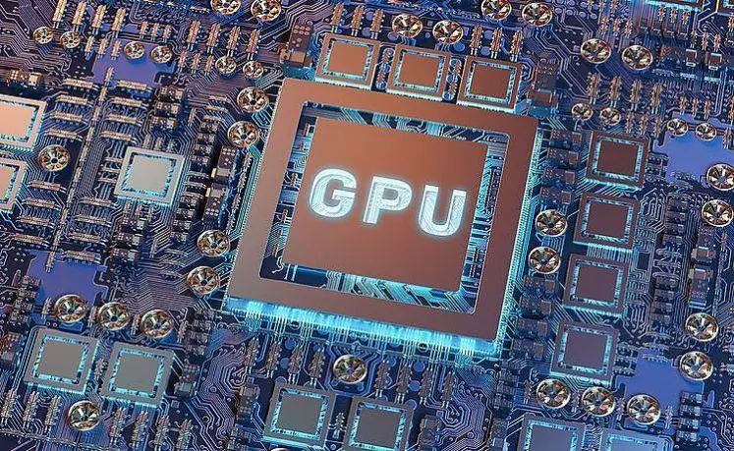
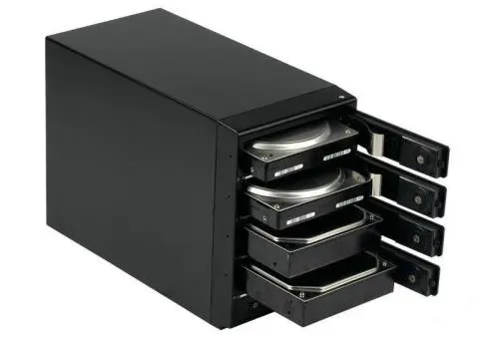
物理机上的I/O
I/O过程
数据交换 CPU与外部设备进行访问和数据交换的渠道
I/O端口
控制寄存器
状态寄存器
数据寄存器
I/O端口编址
与内存统一编址，ARM
独立编址，x86

Slide 6
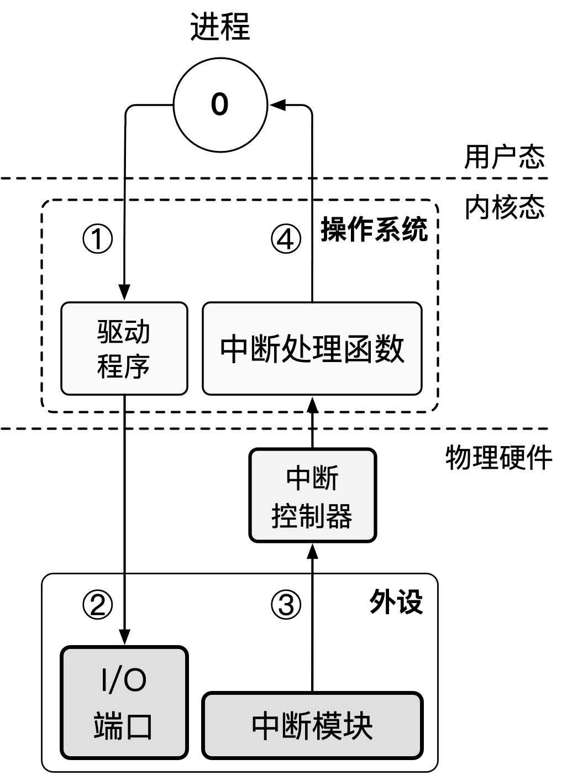
三种I/O访问方式
PIO（ x86架构为例）
访问独立的I/O地址空间
65536个8位I/O端口
连续2个8位->16位，连续四个8位->32位
0～0xffff，64K
专用的端口访问指令，IN/OUT
MMIO
被几乎所有架构支持，RISC仅支持MMIO
I/O端口与内存统一编址
通用的内存访存指令，movq %rax, (%rbx)

Slide 7
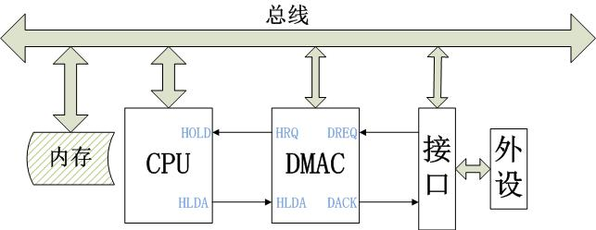
三种I/O访问方式
DMA
传输过程无须CPU控制
外设<->内存 ，直接数据传输
大批量数据传送
DMA控制器，DMAC
接管地址总线
动态修改地址指针

Slide 8
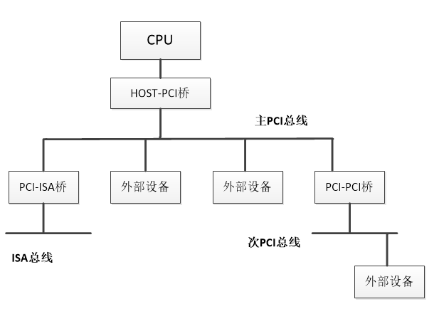
PCI设备简介——PCI总线
PCI总线——树形结构
根结点，PCI 主桥
子节点，PCI-PCI桥、PCI-ISA桥
叶节点，PCI设备
次级总线，PCI总线0，1，2 ……
设备描述符（BDF）
标识PCI设备
Bus number，8位，设备所在PCI总线
Device number，5位，物理设备编号
Function number，3位，逻辑设备编号

Slide 9
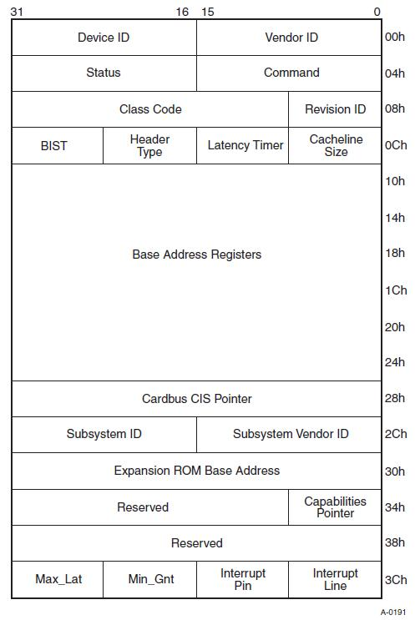
PCI设备简介——PCI配置空间
PCI配置空间
256字节，一组设备寄存器
前64字节，配置头，格式用途固定
厂商预设默认值
基地址寄存器（BAR）
PIO地址/内存地址 （最后一位区分）
BIOS或OS设置
不占用固定地址->热插拔

Slide 10
I/O虚拟化基本任务
访问截获
限制VM对物理设备直接访问
隔离性、安全性、资源共享
提供设备接口
虚拟设备接口，例如QEMU暴露的虚拟 PCI设备
直通设备接口，VT-d
实现设备功能
Hypervisor需要实现虚拟设备的功能逻辑

Slide 11
目录 Contents
1
I/O概述
2
I/O虚拟化实现方式
3
QEMU/KVM I/O虚拟化实现
4
GiantVM I/O虚拟化
5
I/O虚拟化发展历史与现状

Slide 12
软件实现的I/O虚拟化——设备模拟
虚拟设备抽象
虚拟BIOS和客户机操作系统检测虚拟设备
虚拟设备->虚拟的设备总线
I/O指令-> VM-Exit -> hypervisor
对虚拟机完全“透明”
设备模型——两部分
虚拟设备接口
具体设备功能的软件实现

Slide 13
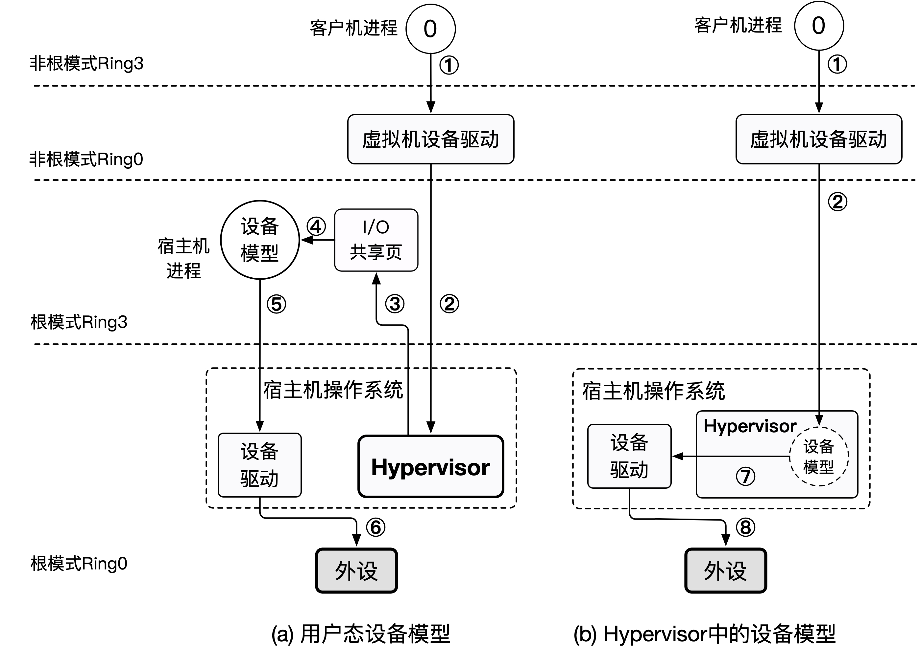
设备模型的两种运行环境
用户态设备模型
QEMU/KVM
多次上下文切换
Hypervisor中的设备模型
Xvisor
避免多次上下文切换
缩短I/O模拟路径
代价：移植性

Slide 14
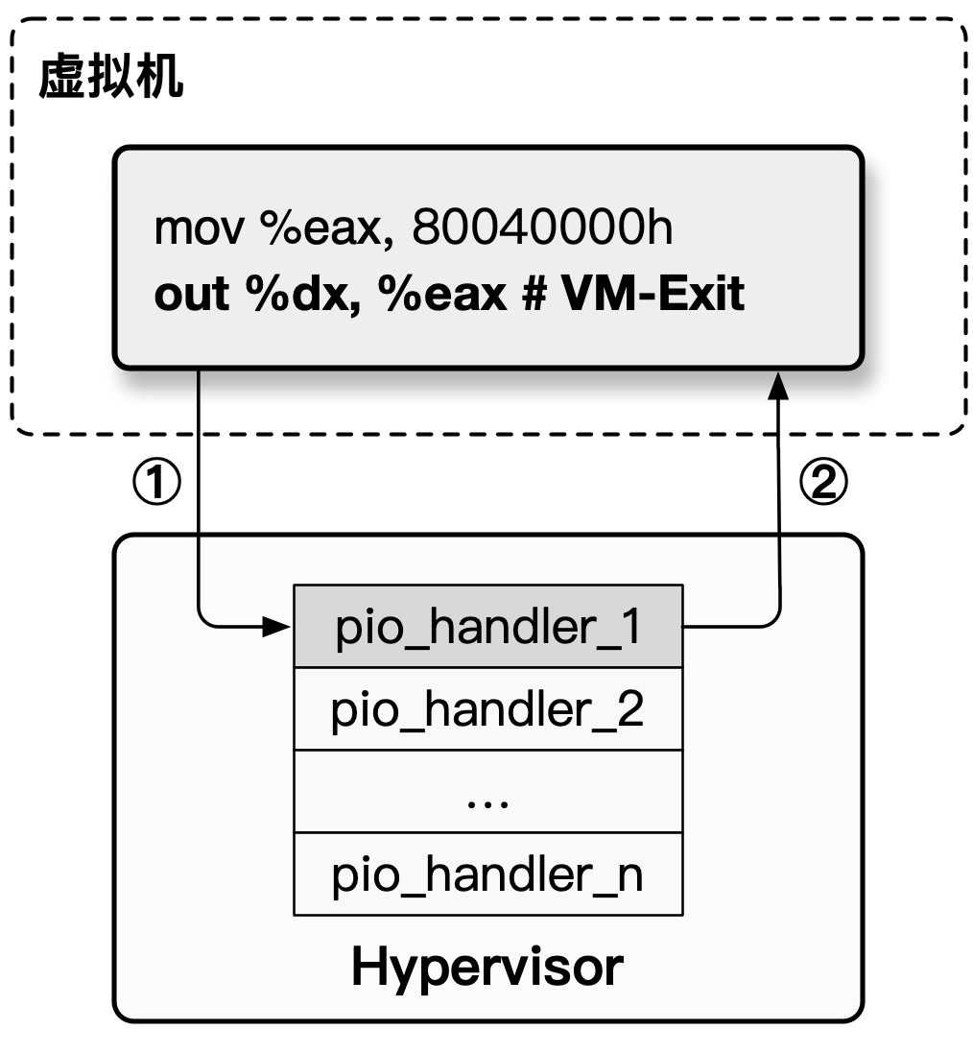
设备模拟——PIO模拟过程
虚拟机陷入过程
IN/OUT、INS/OUTS -> VM-Exit
保留端口号、访问数据宽度、数据传输方向、数据传输方向
Hypervisor中的处理过程
I/O端口对应的处理函数在设备模型初始化时会被注册到hypervisor中
函数指针被组织成数组
根据I/O端口号和访问数据宽度寻找相应PIO处理函数

Slide 15
设备模拟——MMIO模拟过程
虚拟机陷入过程
访存指令，非敏感指令
影子页表 or EPT页表不存在相应页表项 -> 缺页异常 -> VM-Exit
Hypervisor中的处理
MMIO内存区域较大，通常不采用PIO中的函数数组形式
为MMIO区域注册一个MMIO处理函数
处理函数定位到需要访问的I/O端口

Slide 16
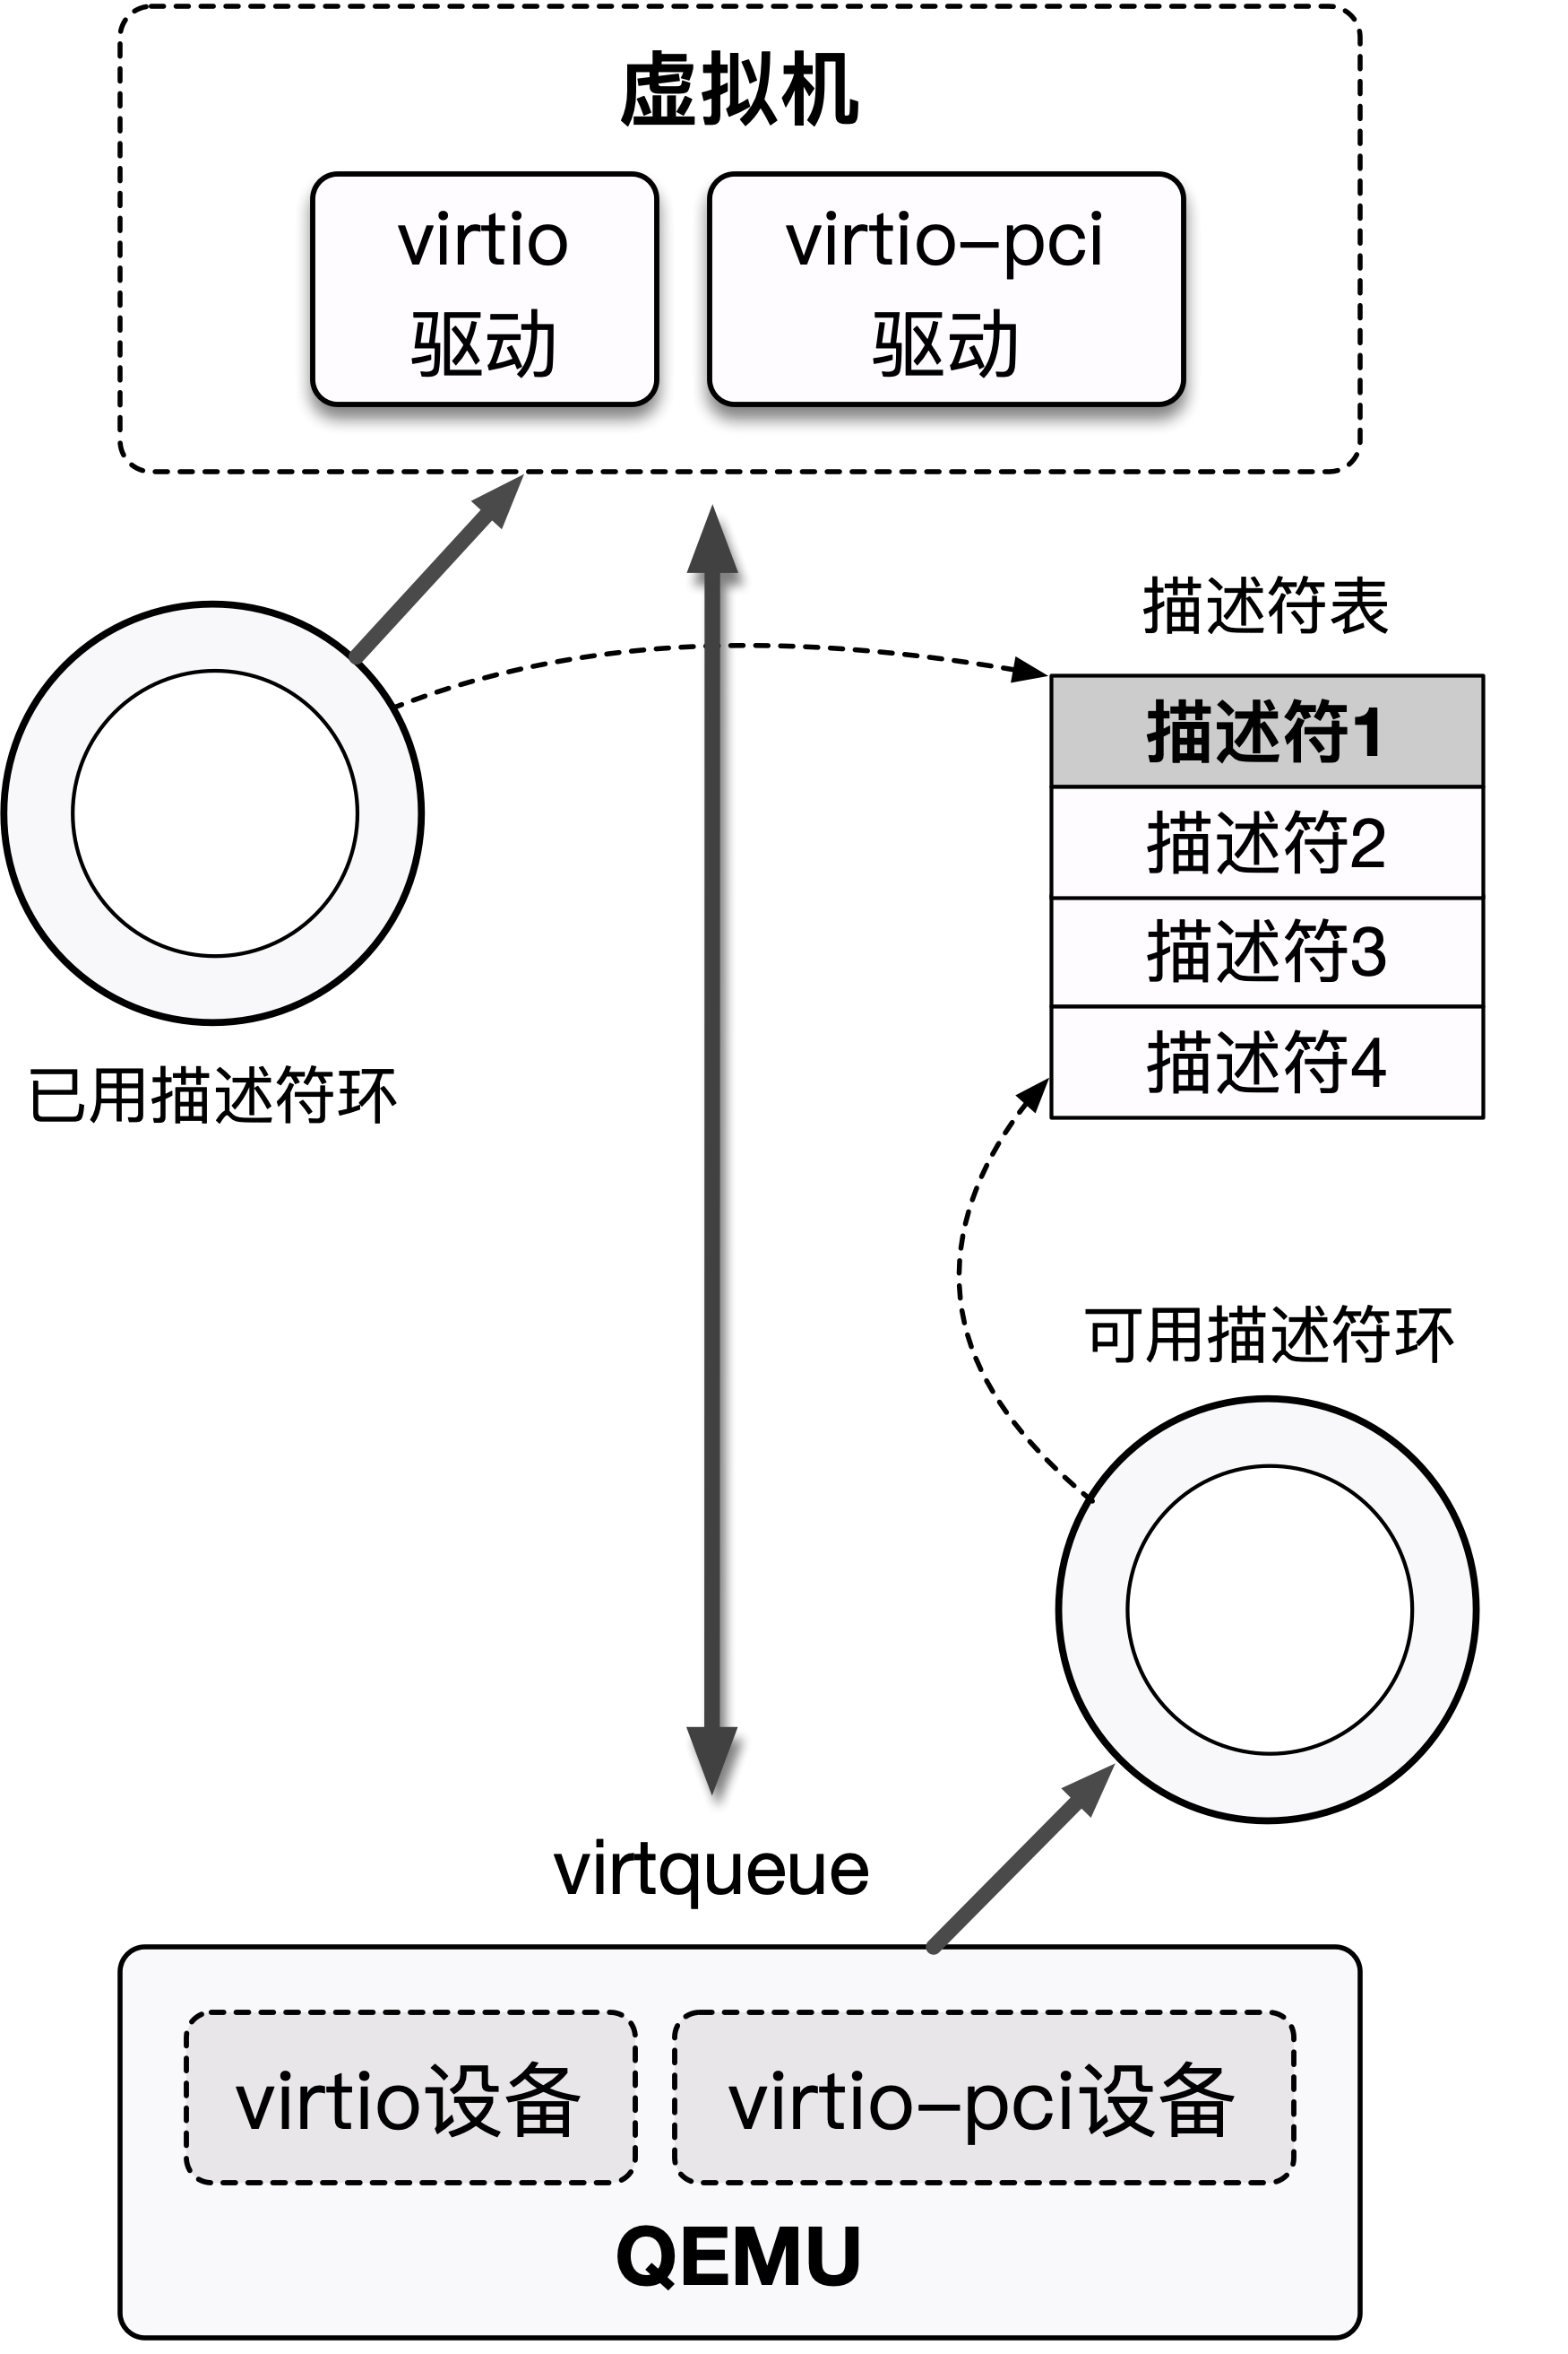
软件实现的I/O虚拟化——Virtio半虚拟化
virtqueue机制
处理批量的异步I/O请求
减少上下文切换次数
基于共享内存机制
Virtqueue机制具体实现——vring
描述符表：保存一系列描述符，每一个描述符都被用来描述一块客户机内的内存区域
可用描述符环：保存后端设备可以使用的描述符
已用描述符环：后端驱动已经处理过并且尚未反馈给前端驱动的描述符

Slide 17
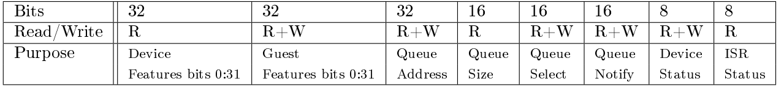
Virtqueue初始化
Virtqueue的相关参数例如地址和大小都保存在virtio-header中。virtio-header存放在virtio-pci设备配置空间第一个BAR指向的I/O区域。
根据后端设备种类不同，一个前端驱动可能拥有多个队列。可以将virtqueue的索引写入virtio-header中的Queue Select寄存器以此来通知设备所要初始化的具体队列。
为了给virtqueue分配空间，驱动还需要知道virtqueue大小。前端驱动通过读virtio-header中的Queue Size寄存器，获得virtqueue内描述符的数量。
根据描述符数量计算并为virtqueue分配内存空间，并将内存空间的起始地址除以4096，转换成以页为单位的地址后写入virtio-header中的Queue Address 寄存器。后端设备收到该地址后，将改地址左移12位获得virtqueue的GPA，最后将该GPA转换为HVA。

Slide 18
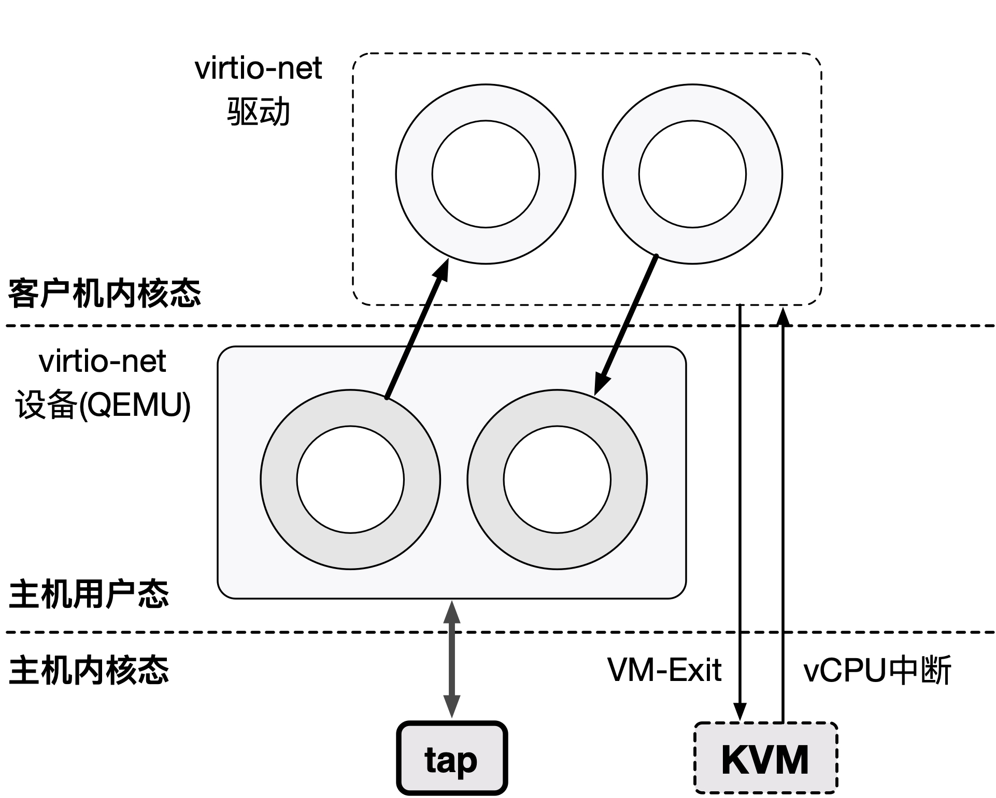
Virtio架构缺陷
virtio能够支持各种不同的设备，基于virtio实现的网络架构通常被称为virtio-net
后端设备位于用户态QEMU进程，VCPU需要暂停执行
数据包接收涉及虚拟机内核与主机KVM模块之间、KVM模块与主机用户态QEMU进程之间、QEMU进程与主机内核之间的多次上下文切换

Slide 19
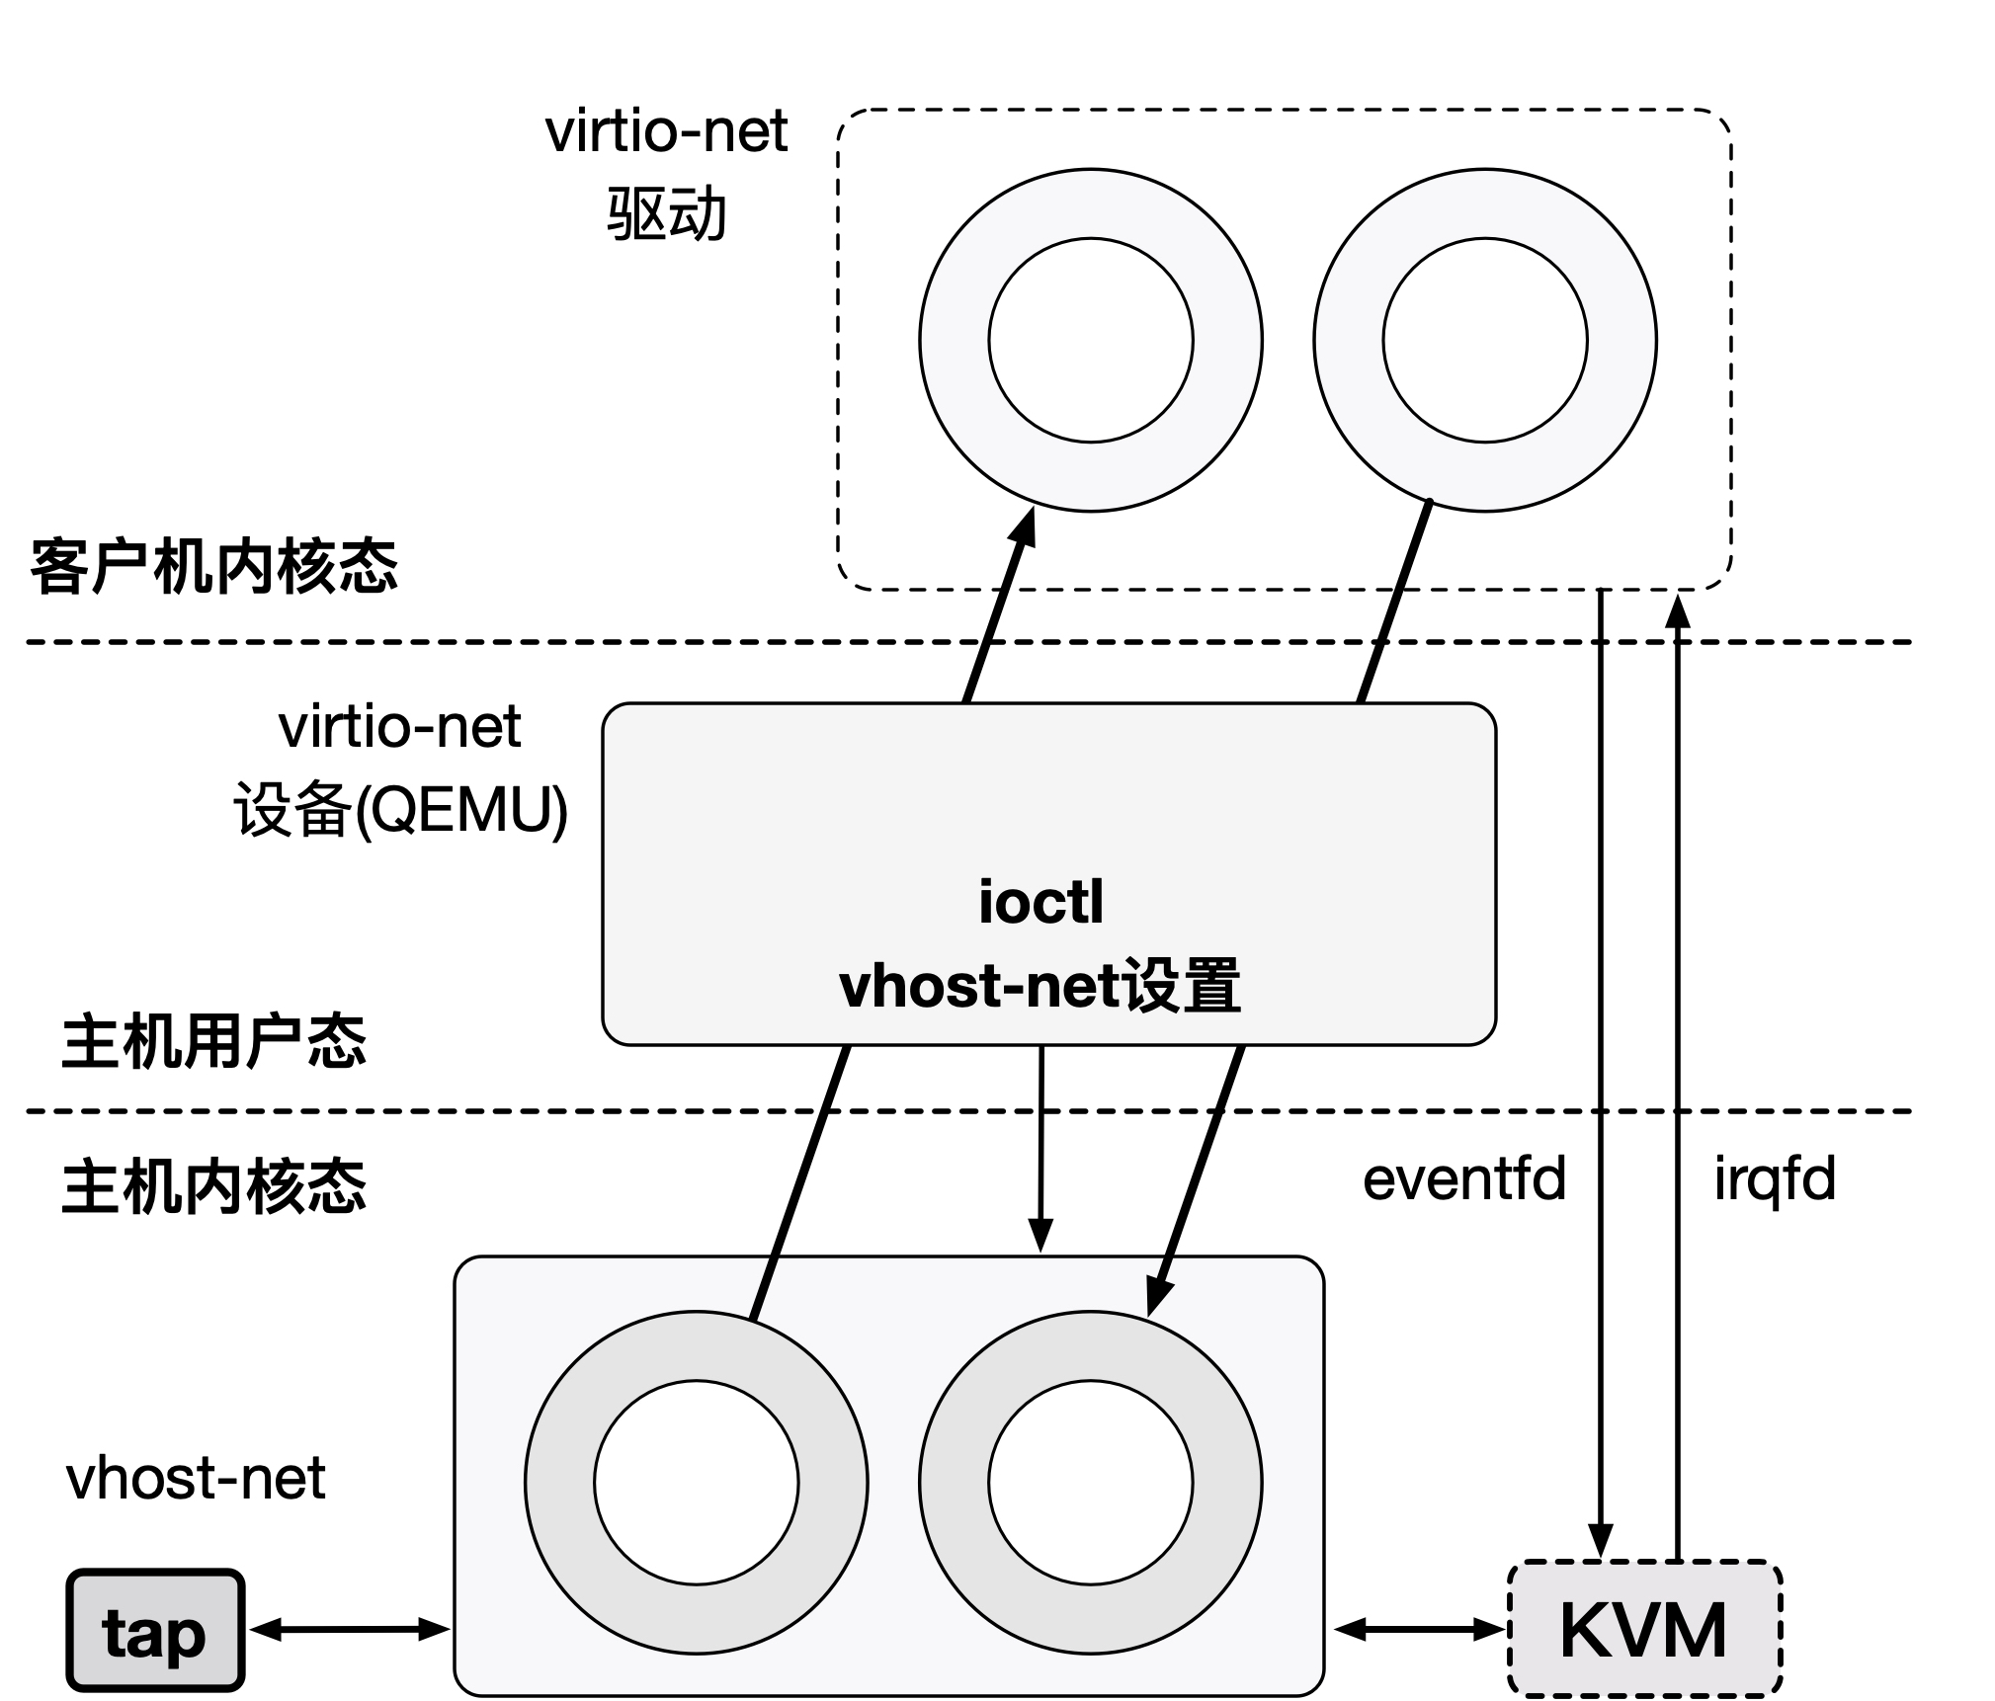
Vhost-net架构
Vhost API协议
数据交互的工作卸载到内核handler——vhost-net, 控制面和数据面解耦
通过ioctl初始化vhost-net
一对文件描述符ioeventfd/irqfd用于vhost发送和接收事件通知
Vhost优势
异步处理，不需要终止vCPU的执行，避免了上下文切换开销
并不影响前端驱动的固有设计，vhost对前端驱动来说是透明的

Slide 20
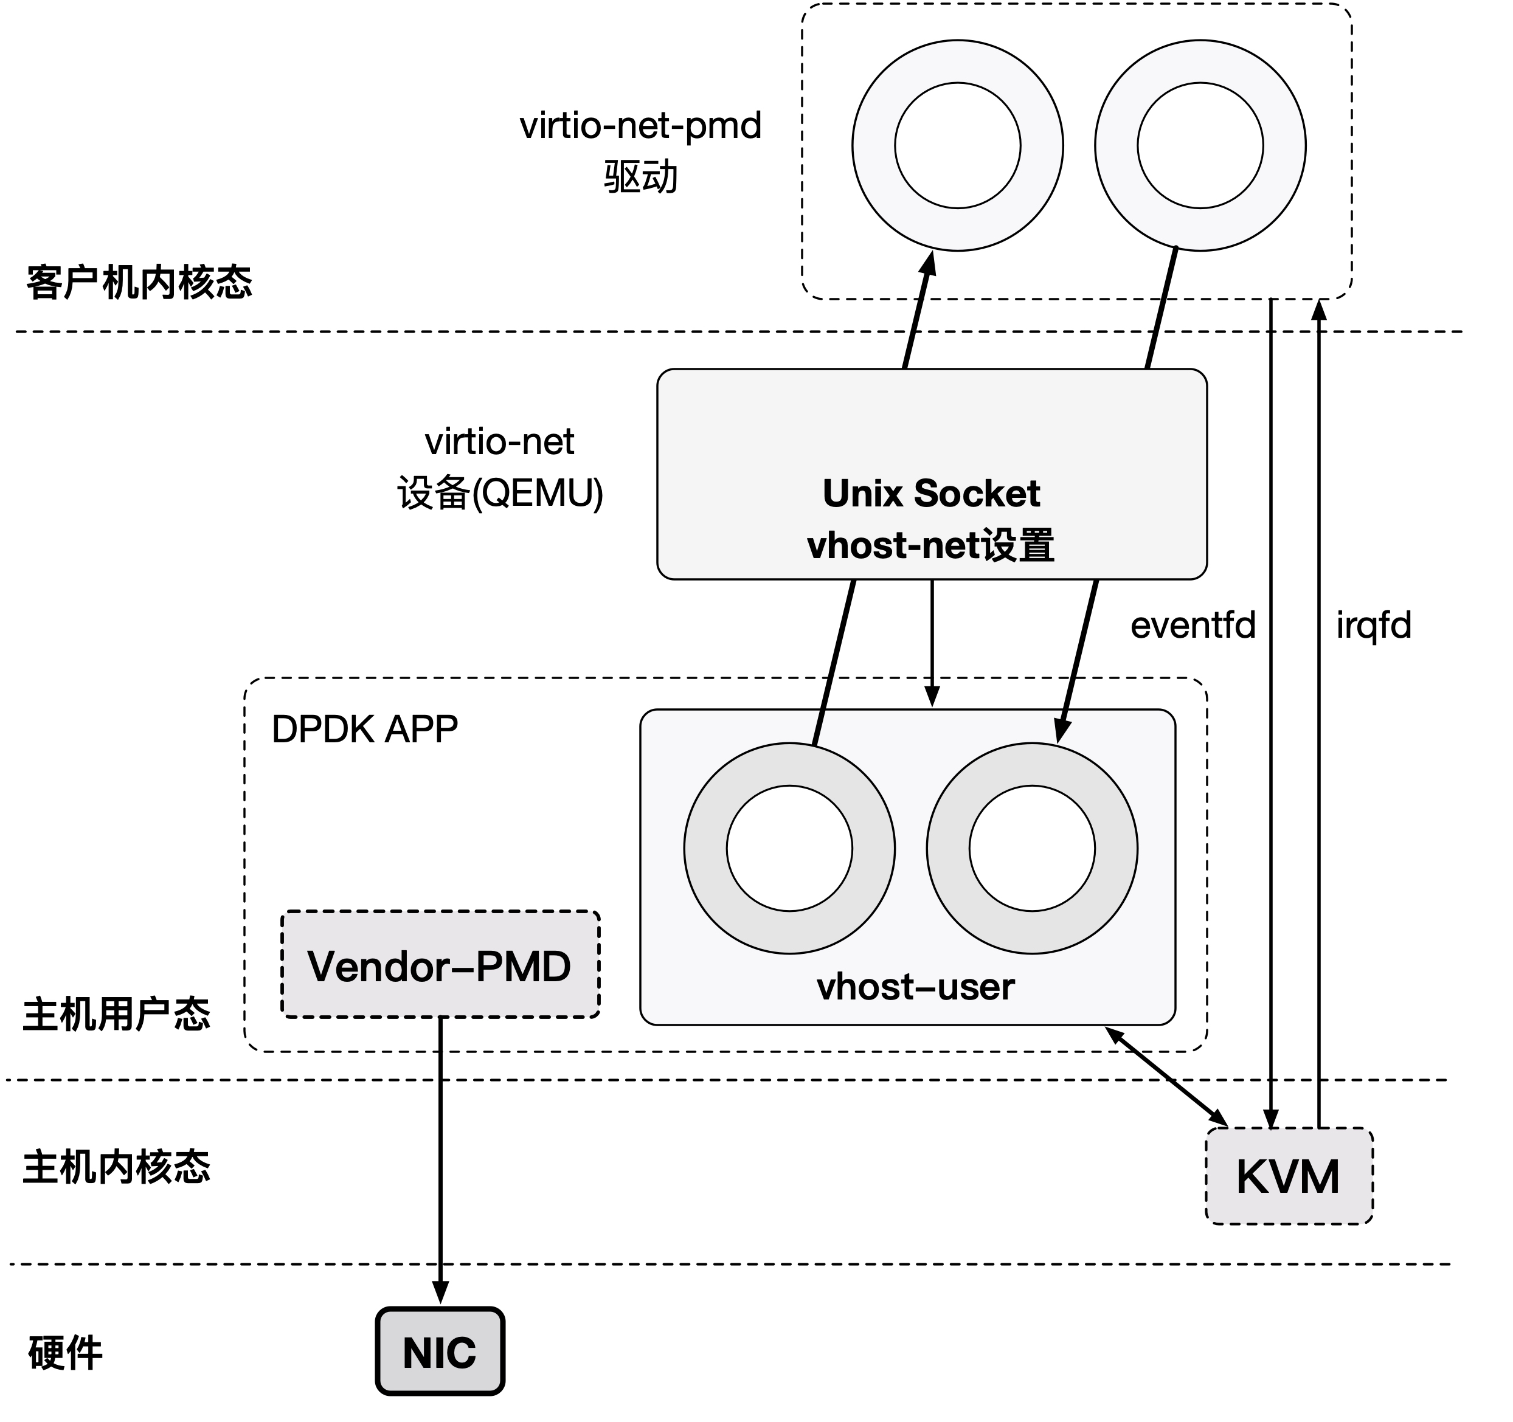
Vhost-user架构
Vhost-user
Vhost从宿主机内核迁移到宿主机用户态，一般集成在DPDK等用户态驱动中
采用 UNIX 域套接字来建立QEMU进程与vhost-user之间的联系，进而初始化vhost-user
事件通知机制与Vhost-net相同
数据在用户态传递

Slide 21
硬件实现的I/O虚拟化——设备直通
设备直通的优势
设备接口直接暴露给虚拟机
不发生或发生少量VM-Exit
性能接近裸机
设备直通需解决的问题
如何保证虚拟机的原生驱动能够直接通过真实的I/O地址空间操作I/O设备?
DMA过程中如何控制外设访问到虚拟机所在的物理内存地址?

Slide 22
Intel VT-d——PIO处理
I/O位图
决定虚拟机是否可以直接访问某个端口
VM-Excution控制域，Use I/O bitmaps字段=1，启用I/O位图
VM-Excution控制域 , I/O位图地址字段 ->两个大小为4KB的I/O位图
端口在I/O位图中对应的位值为0，此时不会发生VM-Exit，客户机会直接访问该物理端口
Hypervisor同时支持虚拟设备和直通设备
端口映射表：防止两种设备端口产生冲突
端口在I/O位图中对应的位值为1，发生VM-Exit， Hypervisor会根据映射关系将访问请求发送给直通设备的I/O端口

Slide 23
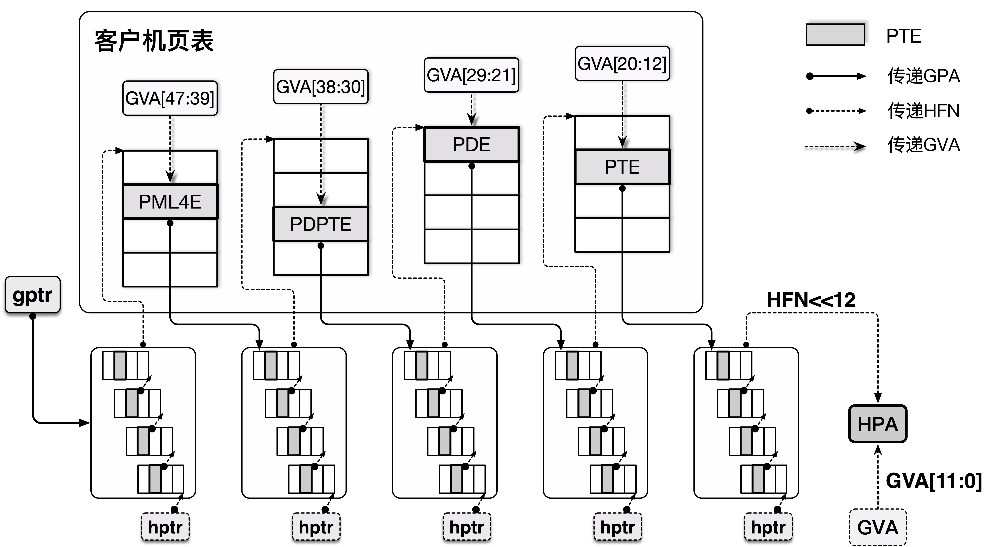
Intel VT-d——MMIO处理
利用Intel-VT提供的内存虚拟化支持
EPT Misconfiguration和EPT Violation-> VM-Exit
Hypervisor在EPT建立虚拟MMIO与物理MMIO映射页表项
再次访问，不产生VM-Exit

Slide 24
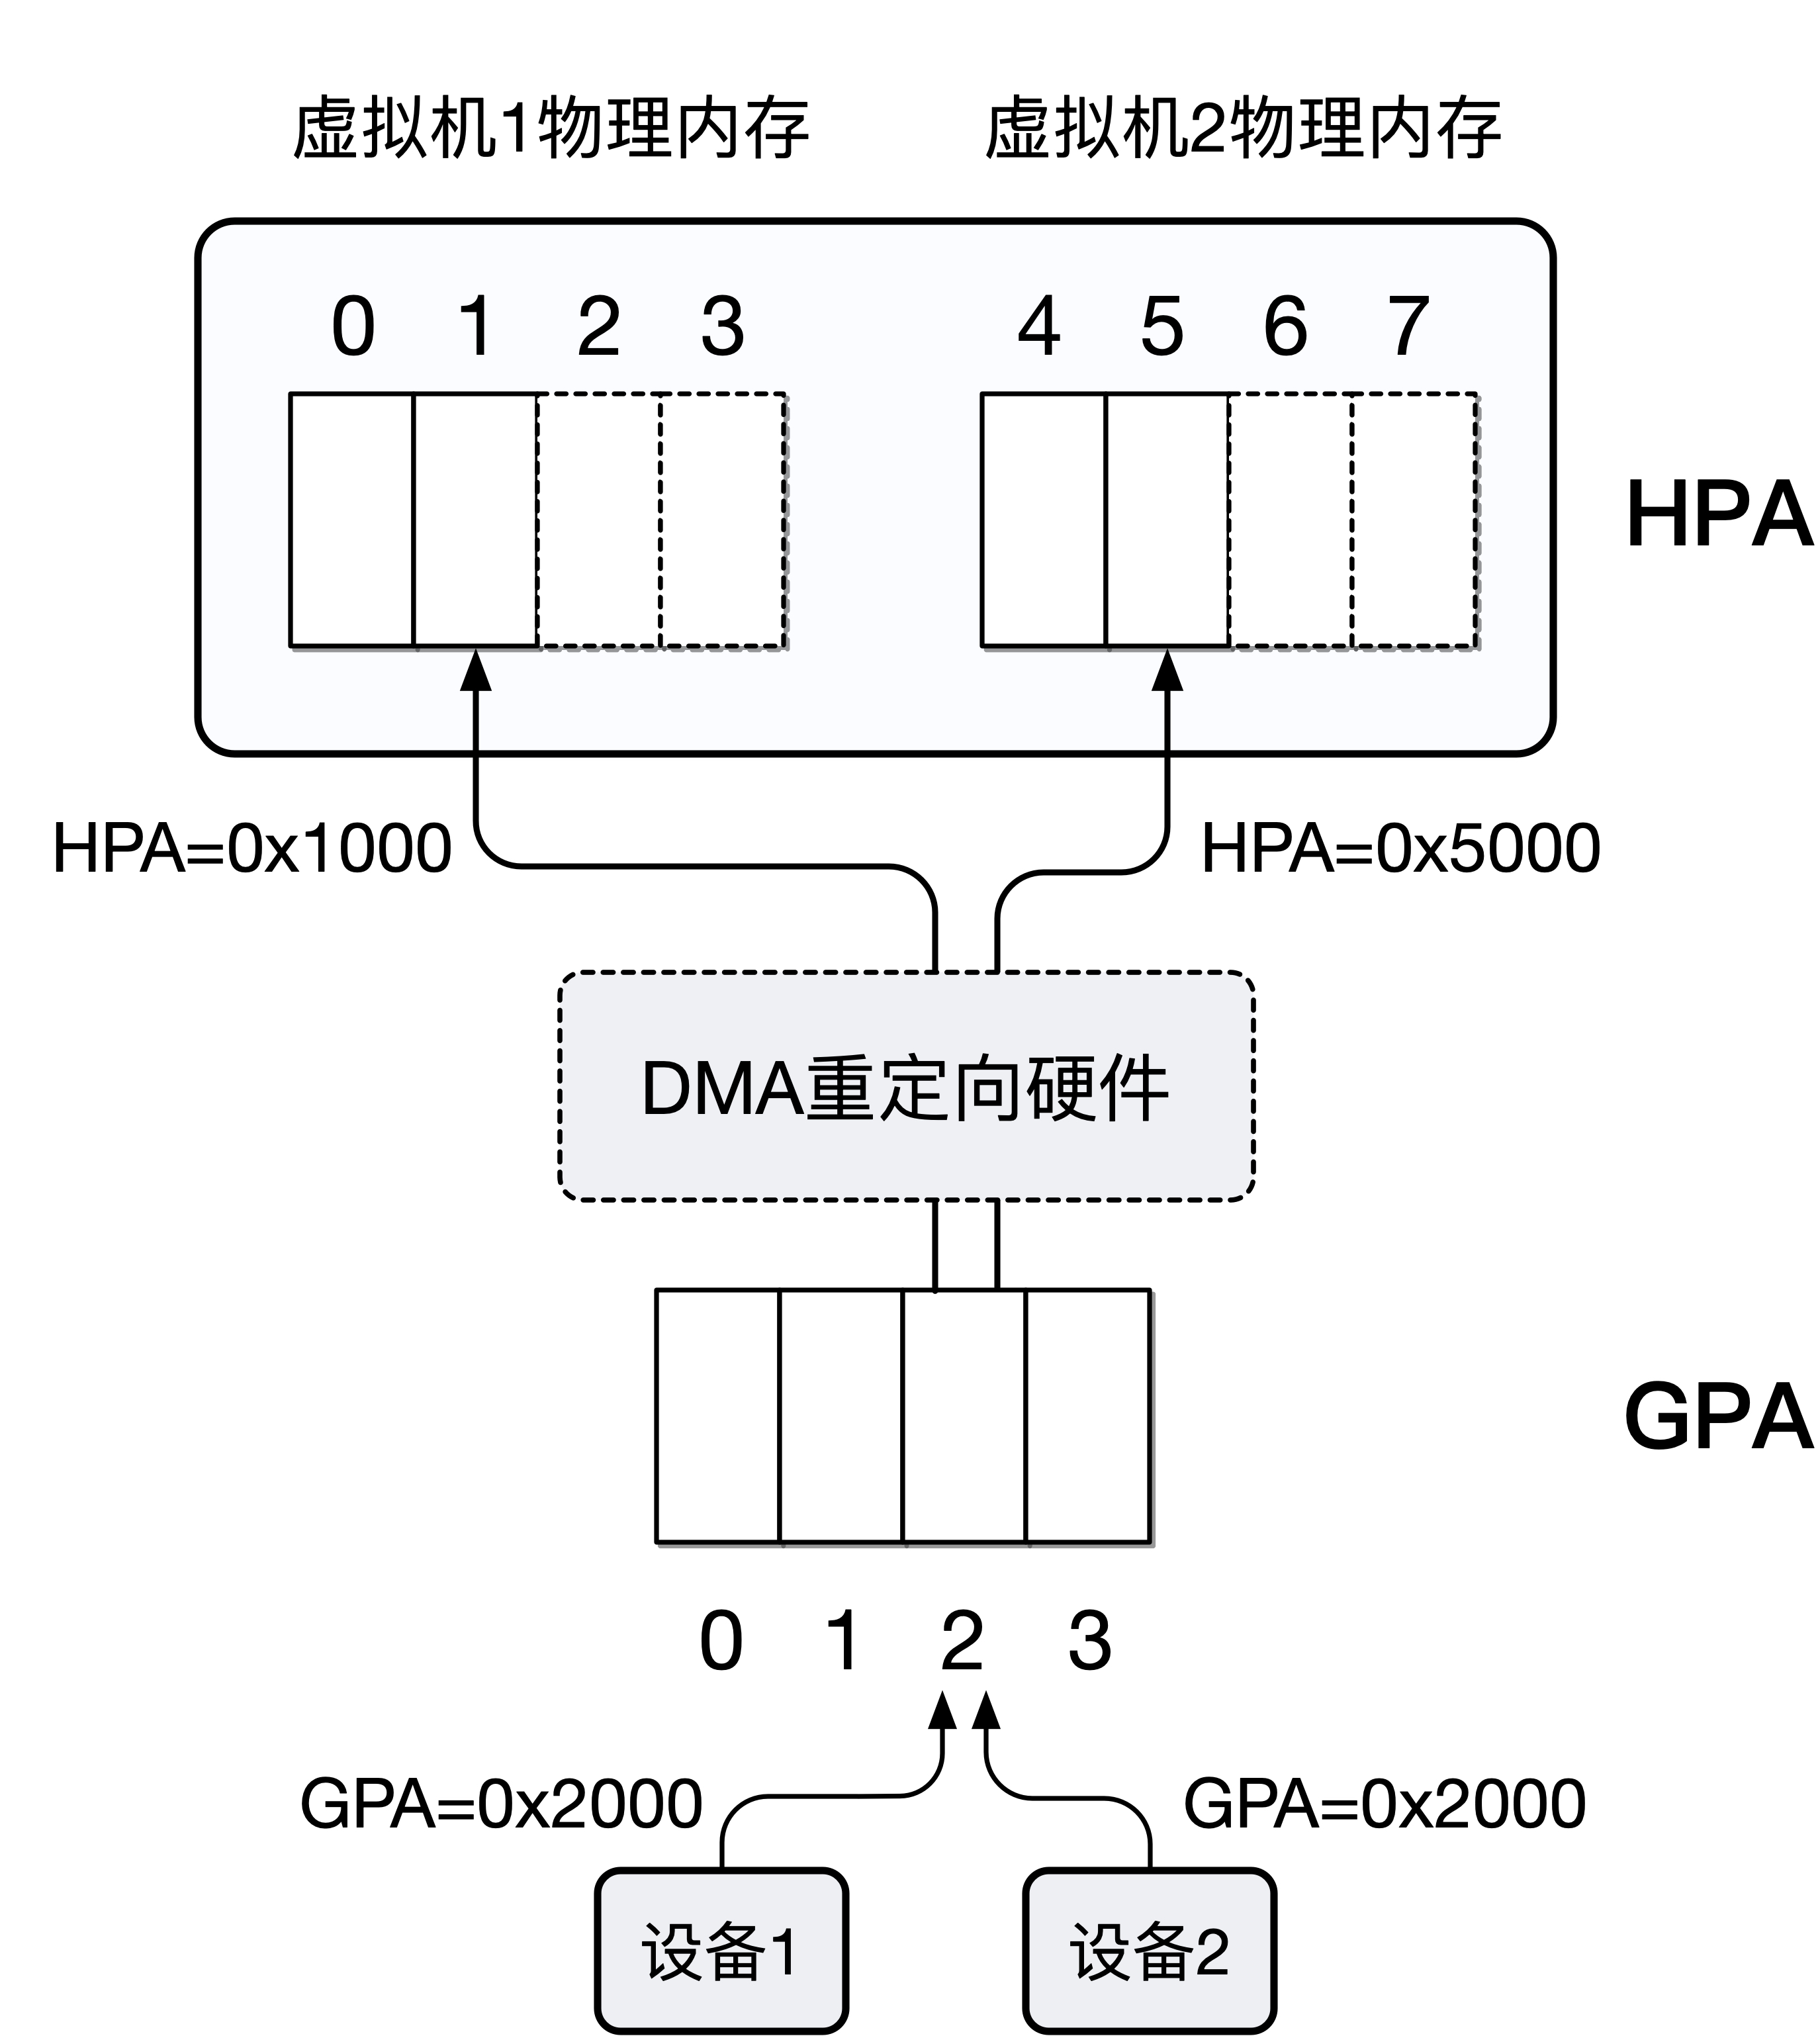
Intel VT-d——DMA重映射
为什么需要DMA重映射？
VM驱动使用的DMA地址为GPA
硬件操作，hypervisor无法帮助VM完成地址转换->引入硬件支持
DMA重映射硬件
位于PCI总线根部的北桥芯片
I/O页表，记录DMA地址映射关系，由hypervisor建立和维护

Slide 25
两种DMA请求
不带PASID的请求：
DMA地址一般是GPA和IOVA
表明该请求的类型（读、写或原子操作）
DMA目标的地址、大小和发起请求的源设备的ID等信息
带有PASID的请求：
DMA地址一般是GVA和HVA
只有具有Virtual Address Capability的PCI设备才能发出这类请求
表明该请求的类型（读、写或原子操作）
DMA目标的地址、大小和发起请求的源设备的ID等信息
定位进程地址空间的PASID

Slide 26
VT-d两种地址翻译模式
Legacy模式
仅支持不带PASID的DMA请求
仅支持第二级地址转换，GPA->HPA
Scalable模式
同时支持不带PASID和带有PASID的DMA请求
将不带PASID的请求转换为带PASID的请求
同时支持两级地址转换，GVA->GPA，GPA->HPA

Slide 27
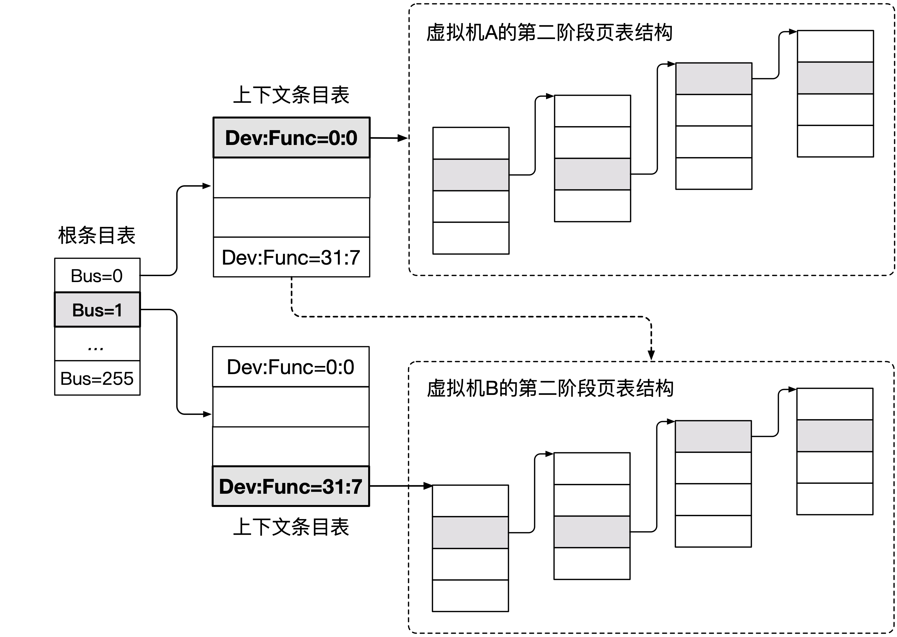
Legacy模式
根条目表
4KB，256个根条目，对应256条PCI总线
根条目中包含一个上下文条目表的指针
上下文条目表
使用设备号和功能号进行索引
第二级转换页表的基地址
同一虚拟机的直通设备对应同一个第二阶段页表

Slide 28
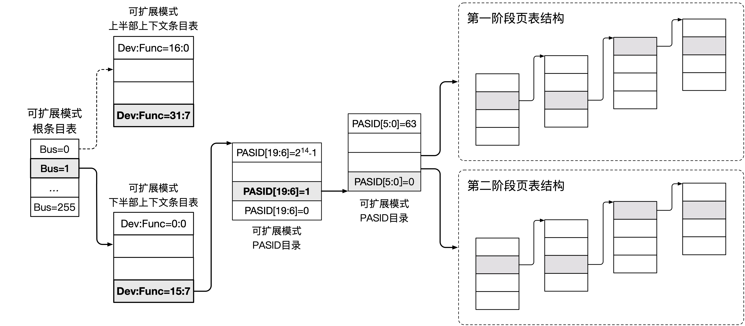
Scalable模式
可扩展模式根条目表
4KB，256个根条目，对应256条PCI总线
根条目中包含两个上下文条目表的指针（上半部和下半部）
上下文条目表
使用设备号和功能号索引，包含PASID
PASID目录
使用PASID[19:6]进行索引，包含PASID表地址指针
PASID 表
使用PASID[5:0]进行索引，包含第一级和第二级转换页表的指针
PGTT字段=001代表只进行第一阶段地址转换，010代表只进行第二阶段地址转换，011代表需要执行嵌套转换

Slide 29
VFIO
用户态驱动（UIO）
绕开开源协议
开发工作量少，易于调试，易于集成到特定应用（DPDK）
缺点：无法动态申请DMA区域
VFIO
基于IOMMU的一套软件框架，用于开发用户态驱动
VFIO模块文件接口 /dev/vfio/$Group
一组IOCTL
配置IOMMU，将DMA地址映射到进程地址空间
注册中断处理函数
……

Slide 30
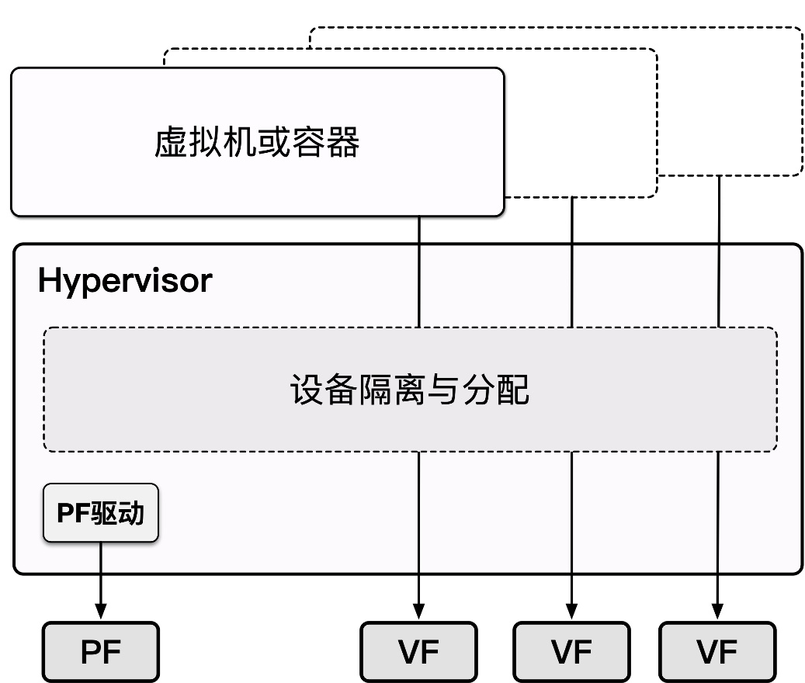
硬件实现的I/O虚拟化—— SR-IOV
设备直通的缺陷
设备独占，利用率下降 eg.网卡
SR-IOV
硬件层面将物理设备虚拟成多个设备
PF： 一种支持SR-IOV的PCI功能
将设备所有的物理资源划分为多个资源子集
资源子集之上创建VF
VF：从PF中分离出的PCIe功能
拥有专属的配置空间
能够与VM直通

Slide 31
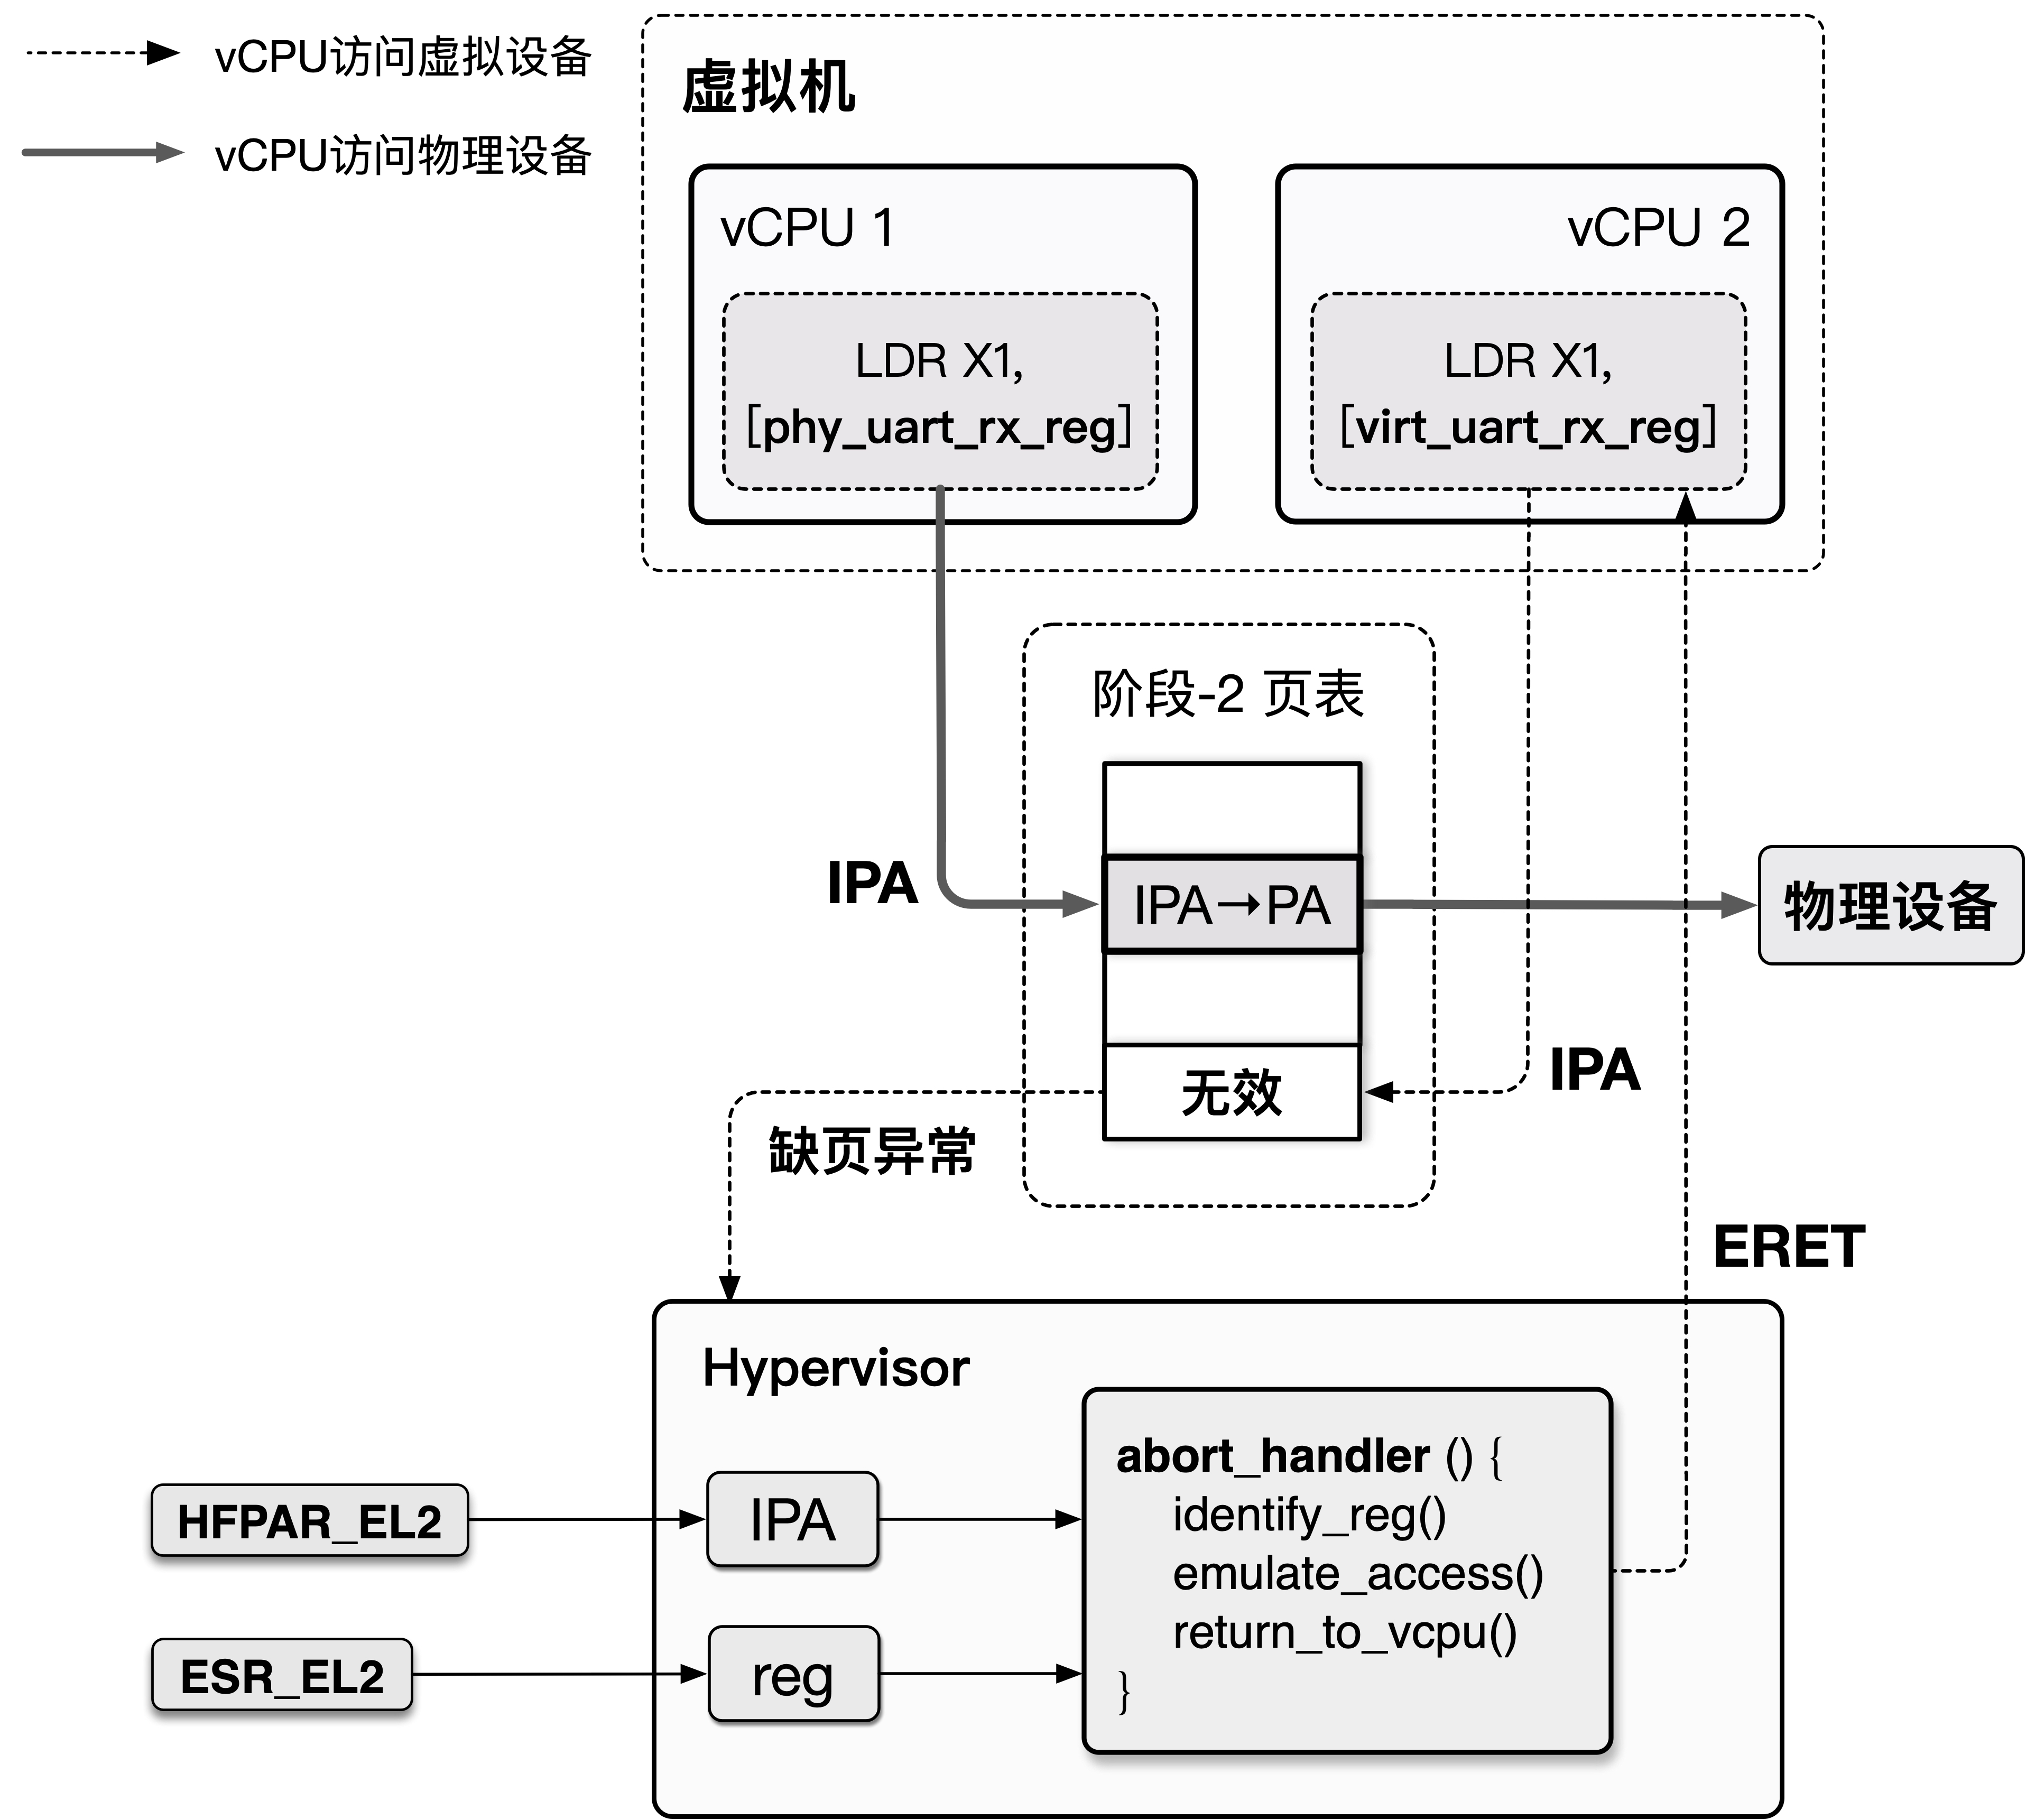
硬件实现的I/O虚拟化—— ARM-V8
物理直通设备MMIO
阶段-2页表包含物理空间地址与虚拟机IPA之间的映射
不触发VM-Exit
虚拟设备MMIO
阶段-2 缺页异常
将IPA地址填充到HPFAR_EL2寄存器中
访问相关信息[Read,4 bytes, x0]，填充到ESR_EL2寄存器中
调用emulate_access函数，完成MMIO的模拟
ERET指令将控制流返回给vCPU

Slide 32
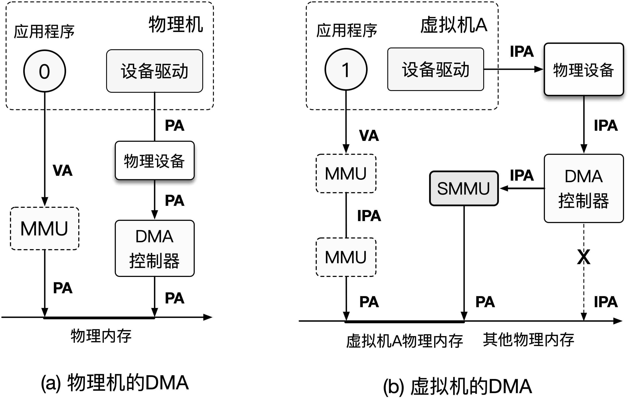
硬件实现的I/O虚拟化—— SMMU
SMMU
一种DMA重映射机制
IOMMU在ARM-V8架构下的解决方案，与VT-d类似
VT-d使用专用的I/O页表，SUMM与MMU共用一套阶段-2页表

Slide 33
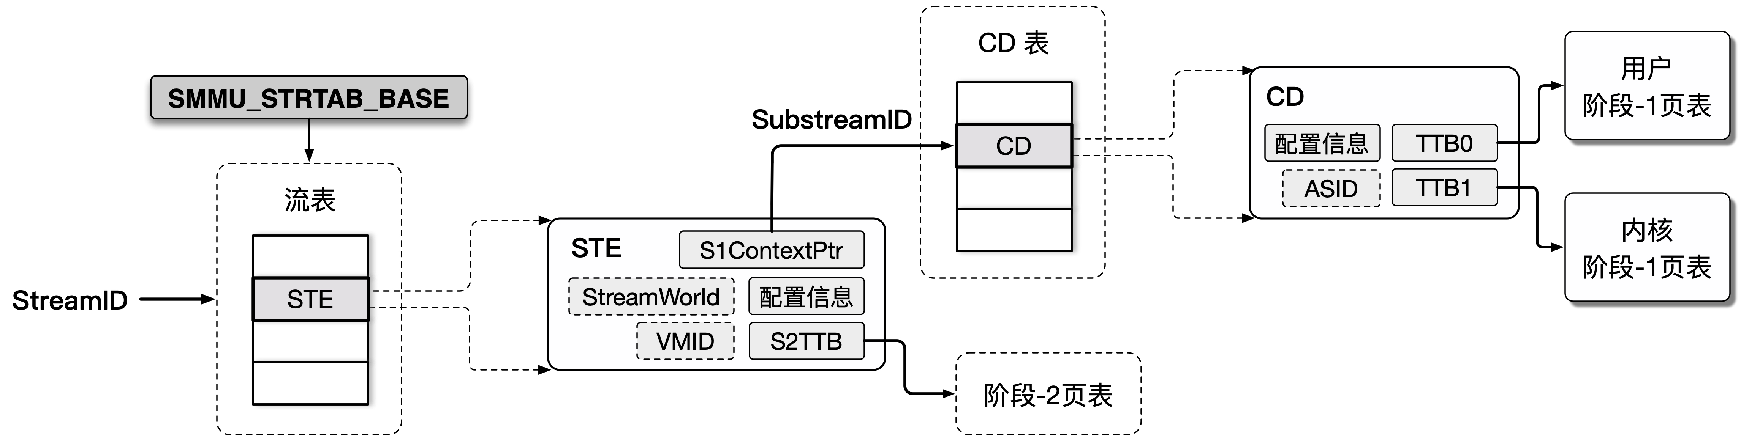
硬件实现的I/O虚拟化—— SMMU
流表：每个流表项对应一个设备
VMID:设备所属虚拟机
S2TTB：阶段-2转换页表基地址
S1上下文指针：指向阶段-1上下文描述符表(CD 表)
CD表
TTB0 TTB1:分别保存用户空间和内核空间阶段-1页表
ASID：用于标记进程的地址空间

Slide 34
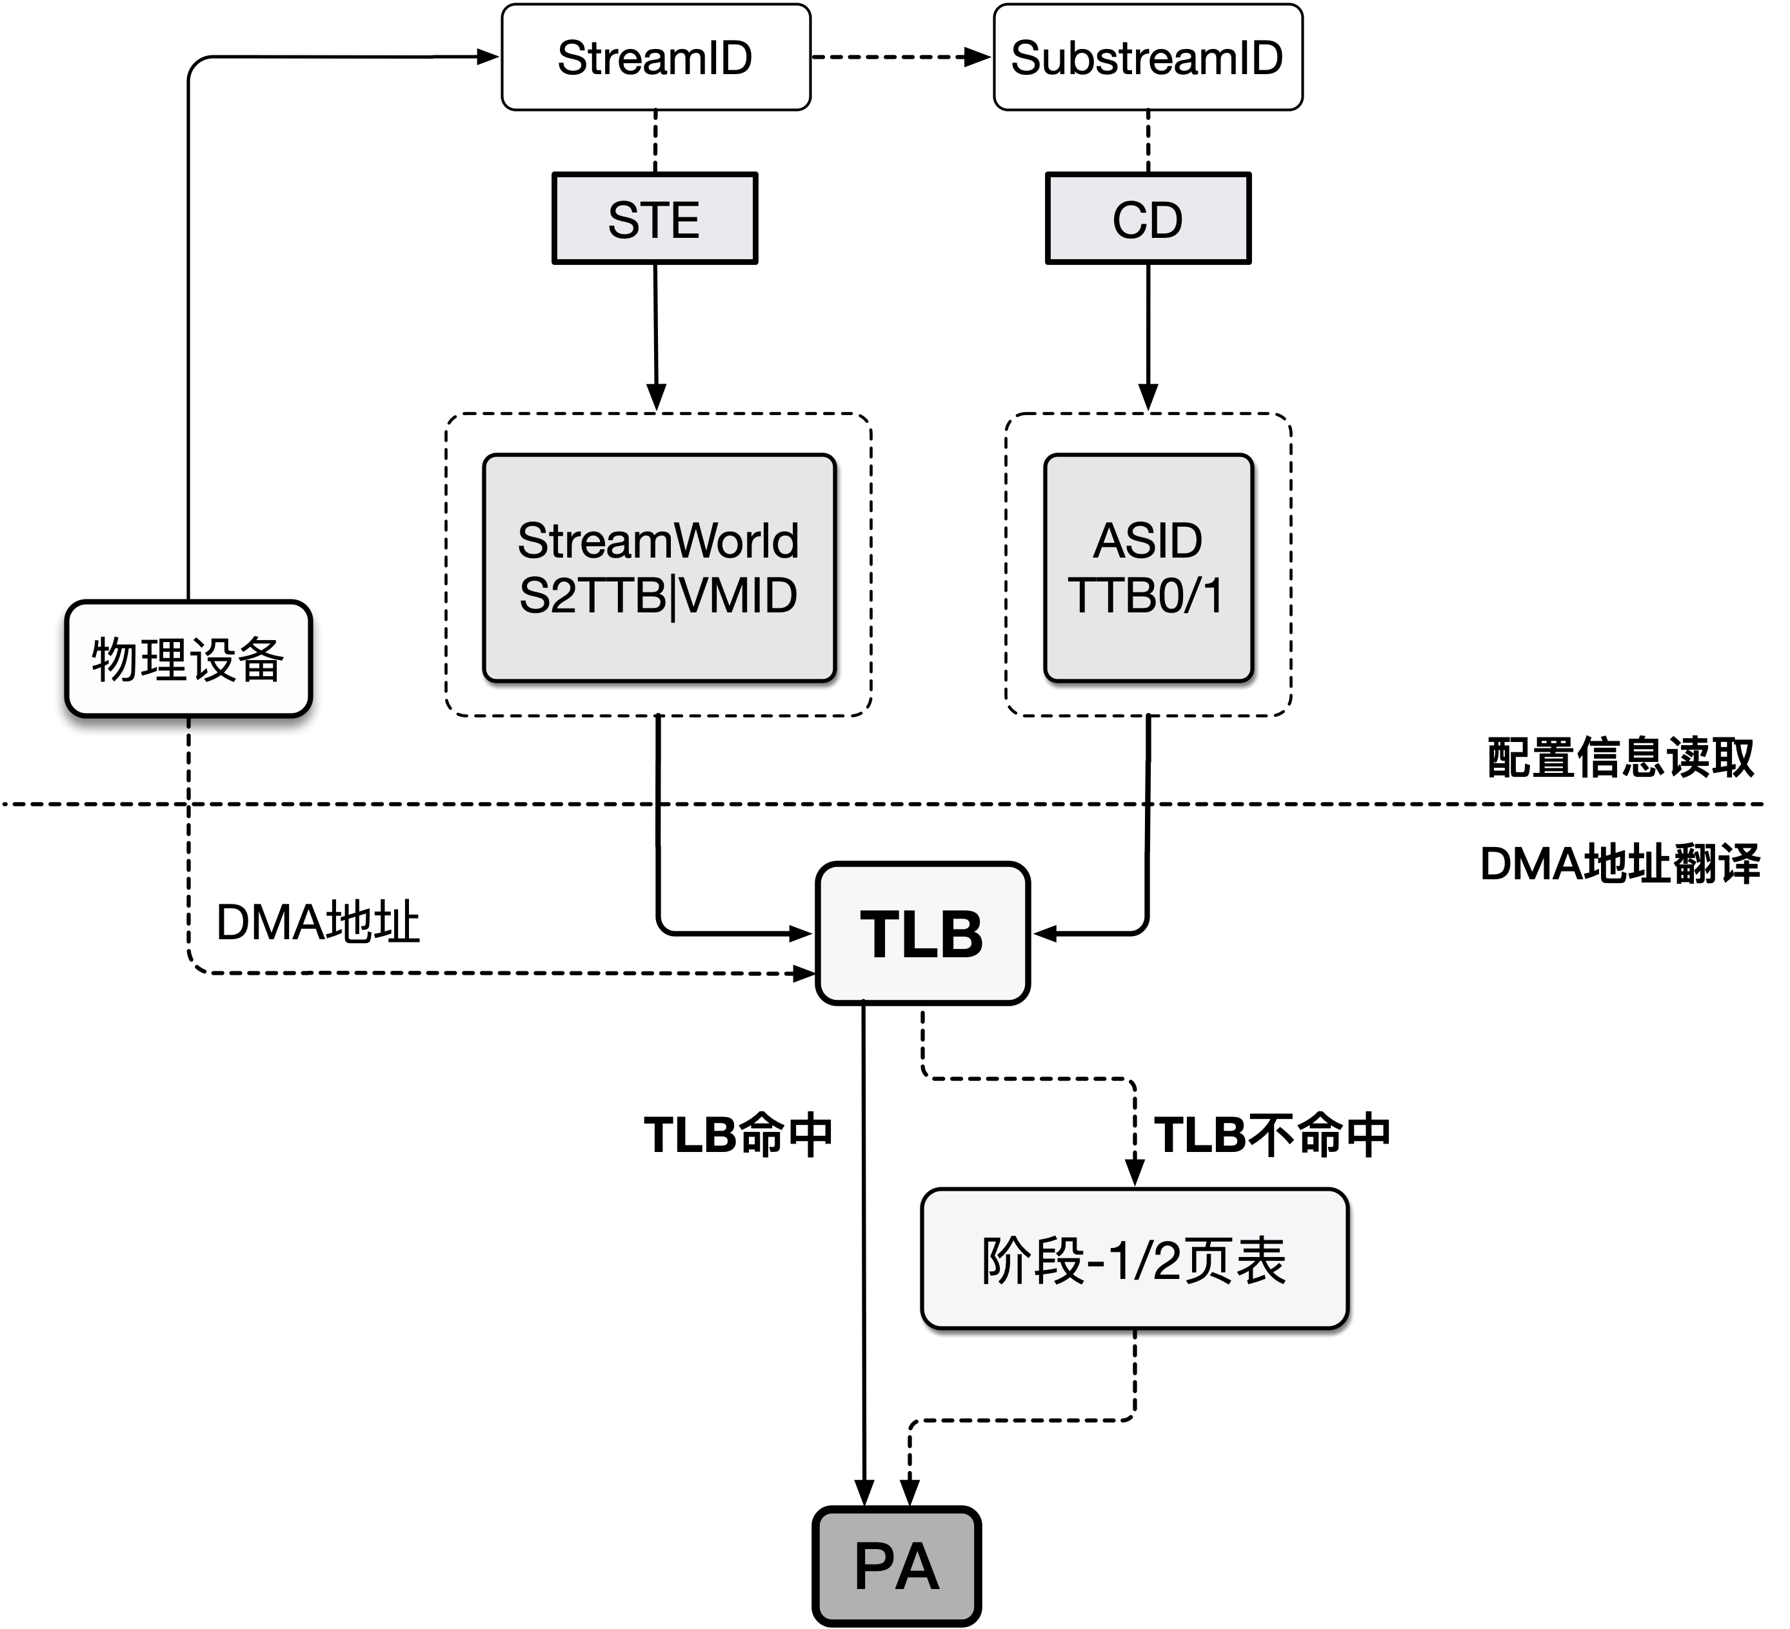
SMMU中的缓存机制
SMMU从I/O 事务中获取设备标识符，即StreamID
SMMU从SMMU_STRTAB_BASE寄存器中获取流表的基地址，并通过StreamID获取对应的ST
在开启阶段-1转换的情况下，通过SubstreamID定位到对应的CD，进而获取ASID和阶段-1页表基地址。在开启阶段-2转换的情况下，在STE中获取VMID和阶段-2页表基地址以及Stream World配置信息
SMMU根据DMA地址、ASID、VMID、流世界查询TLB。如果TLB命中，可以直接获得目标物理地址以及访问权限信息。如果TLB未命中，通过相应地址翻译过程获得对应的目标物理地址，并将映射关系填充到TLB中
设备根据目标物理地址进行数据传输

Slide 35
目录 Contents
1
I/O概述
2
I/O虚拟化实现方式
3
QEMU/KVM I/O虚拟化实现
4
GiantVM I/O虚拟化
5
I/O虚拟化发展历史与现状

Slide 36
QEMU设备模型实现——edu设备为例
QOM（QEMU 对象模型）
同一类型设备间存在通用属性
Eg. 网卡->PCI设备->设备
C语言基础上实现的一套面向对象机制
QOM中对象初始化流程
将 TypeInfo 注册为TypeImpl
创建对象类
创建对象实例
具现化对象实例
edu设备
QEMU提供一个虚拟PCI设备

Slide 37
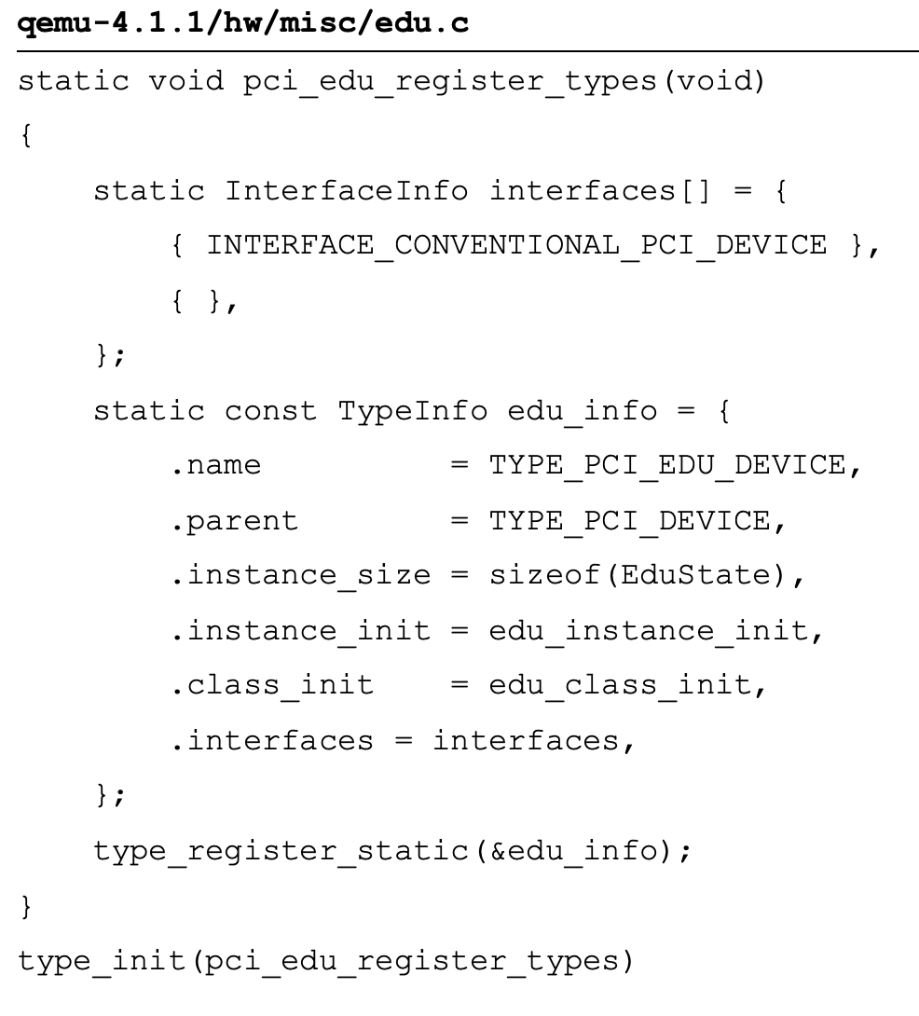
将 edu设备TypeInfo 注册为TypeImpl
TypeInfo
对象类的描述
类名、父类名、类初始化函数、类实例大小等描述性信息
edu设备代码中静态定义TypeInfo即edu_info
TypeImpl
由TypeInfo注册得到，存储在全局type_table中 ，用于创建对象实例
type_init函数
创建一个ModuleEntry，存储初始化函数指针type_register_static(&edu_info)

Slide 38
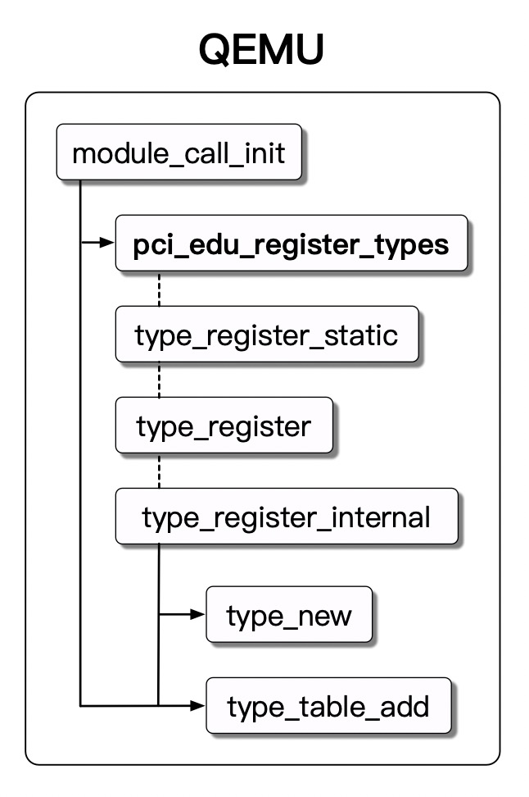
将 edu设备TypeInfo 注册为TypeImpl
module_call_init函数
遍历ModuleTypeList中的ModuleEntry并执行其存储的初始化函数。
对于edu_info而言，其对应的初始化函数就是type_init函数传入的函数指针即type_register_static(&edu_info)函数
type_register_internal函数
调用type_new函数将TypeInfo转化为TypeImpl
type_table_add函数
注册TypeImpl到全局的type_table中

Slide 39
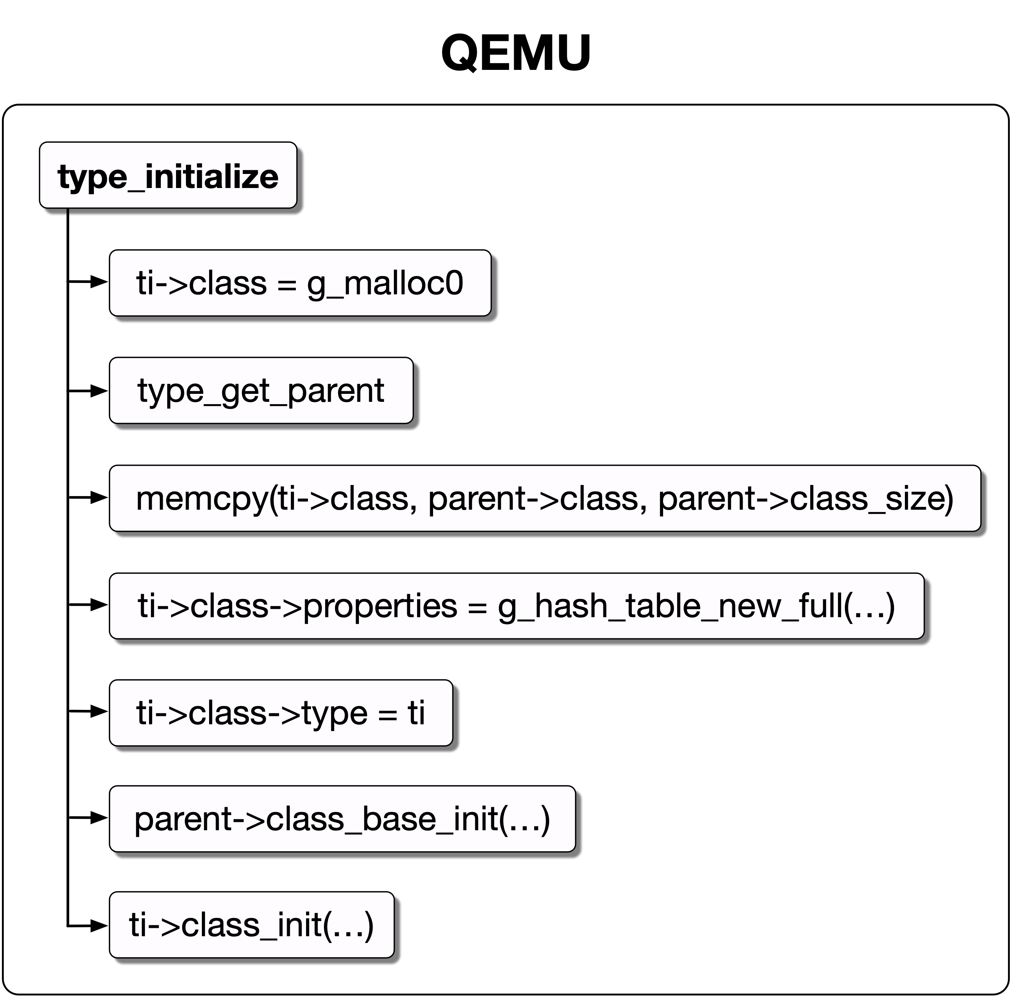
创建edu设备对象类
创建对象类的两种方式
主动调用，object_class_get_list
被动调用，object_new_with_type，object_initialize_with_type……
两种方式最终都会调用type_initialize
type_initialize
TypeImpl结构体作为参数
对应对象类分配内存空间
调用type_get_parent函数获取其父对象类的TypeImpl。递归调用，逐级向上初始化父对象类直至到达根对象类ObjectClass

Slide 40
创建edu设备对象类
memcpy
将父对象类复制到其内存空间的前半部分
目的：实现父类和子类直接的转换
parent->class_base_init()
初始化父类
ti->class_init()
即edu_class_init 函数，设置edu设备的厂商号与设备号等信息
设置edu设备的具现化函数pci_edu_realize

Slide 41
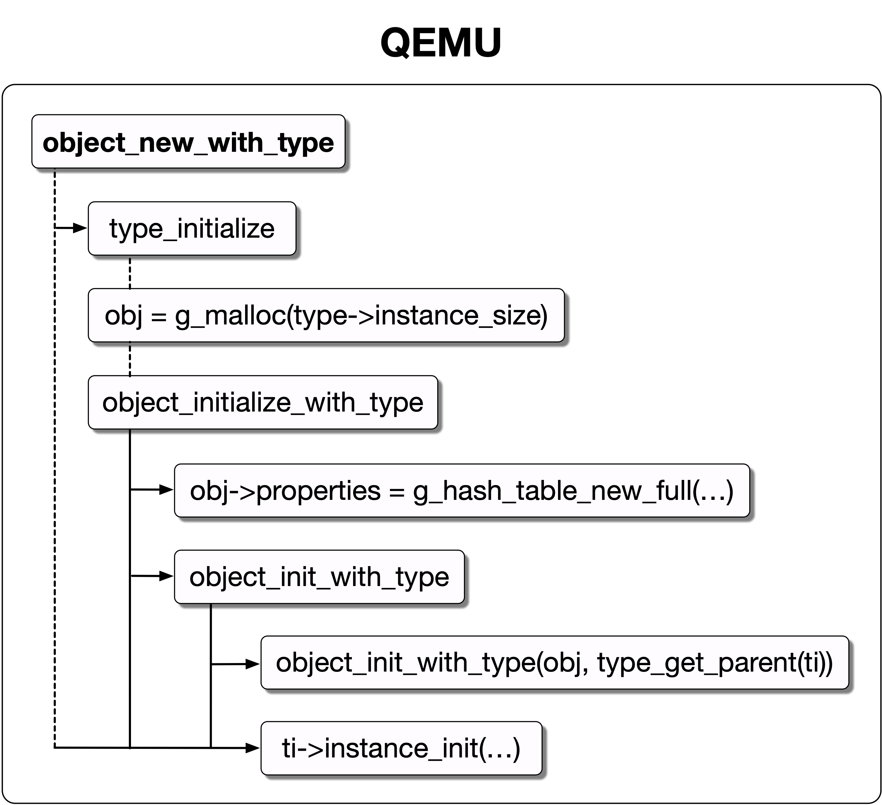
创建edu设备对象实例
对象实例
一个具体设备的抽象
对应一个XXX State结构体，记录自身设备信息
创建edu设备对象实例
一般的做法，启动命令行中添加-device edu参数
QEMU会检查到该参数后调用qdev_device_add函数创建edu设备
为edu设备对象实例分配大小为sizeof(EduState)的内存空间

Slide 42
具现化edu设备对象实例
EduState里的属性并未分配，必须具现化该对象实例
edu设备具现化->pci_edu_realize
初始化edu设备配置空间
设置PCI配置空间中的Interrupt Pin寄存器(0X3D)的值为1，edu设备使用INTA#脚来申请中断
设置PCI配置空间以开启MSI功能
初始化一个MMIO内存区域，该内存区域大小为1MB，并指定该MMIO内存区域的读写函数
MMIO参数注册到设备配置空间的第0号BAR

Slide 43
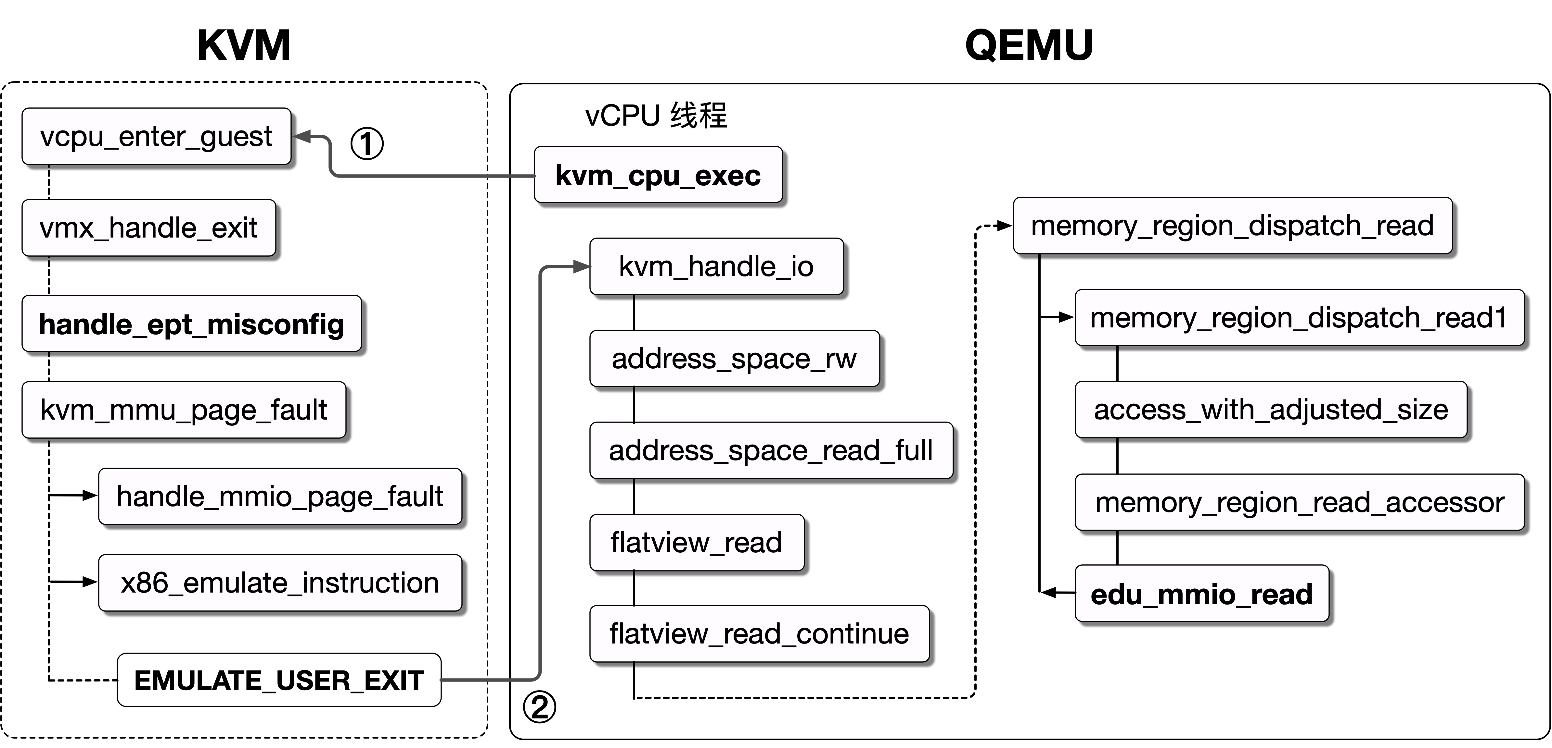

edu设备MMIO处理过程
当虚拟机第一次访问edu设备的MMIO MemoryRegion时，由于先前没有给该MR分配RAM，因此会产生一个EPT Violation缺页异常
KVM会检查客户机物理页号，memslots的范围中。如果不在，则将宿主机物理页号中写入KVM_PFN_NOSLOT
KVM将对应的EPT页表属性标记上代表MMIO的特殊值，以后的读写都会引起EXIT_REASON_EPT_MISCONFIG类型的VM-Exit
由于edu设备是虚拟设备，需要返回QEMU中进行处理。QEMU检查exit_reason，由address_space_rw 进行处理，最终回调edu设备中定义的MMIO读写函数

Slide 44
实验：为edu设备添加设备驱动
实验目标：通过添加设备驱动使用edu设备定义的功能
实验概述
编写edu设备驱动，为用户提供设备使用接口
为edu设备添加中断处理函数，并输出中断原因
编写用户态测试程序，使用edu设备
驱动设计
file_operations 中的write函数和read函数按照PCI设备驱动编写的一般方法
设计用于控制edu设备的多种功能的ioctl函数
注册irq_handler用于中断处理
修改edu设备源码，设置不同的irq_status，区分DMA读中断、DMA写中断、阶乘运算中断

Slide 45
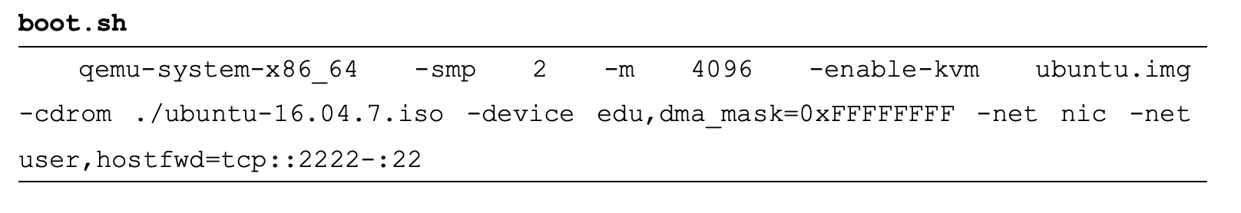
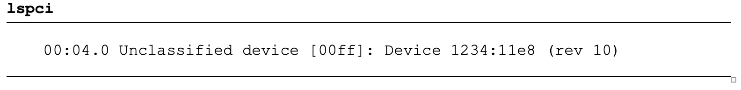
启动虚拟机
实验第一步是在QEMU中启动带有edu设备的虚拟机，本次实验的启动参数如下
进入虚拟机后，在终端输入lspci命令，根据edu的设备号以及vendor ID在pci设备列表中可以查询到edu设备被挂载到了0号总线的04号槽

Slide 46

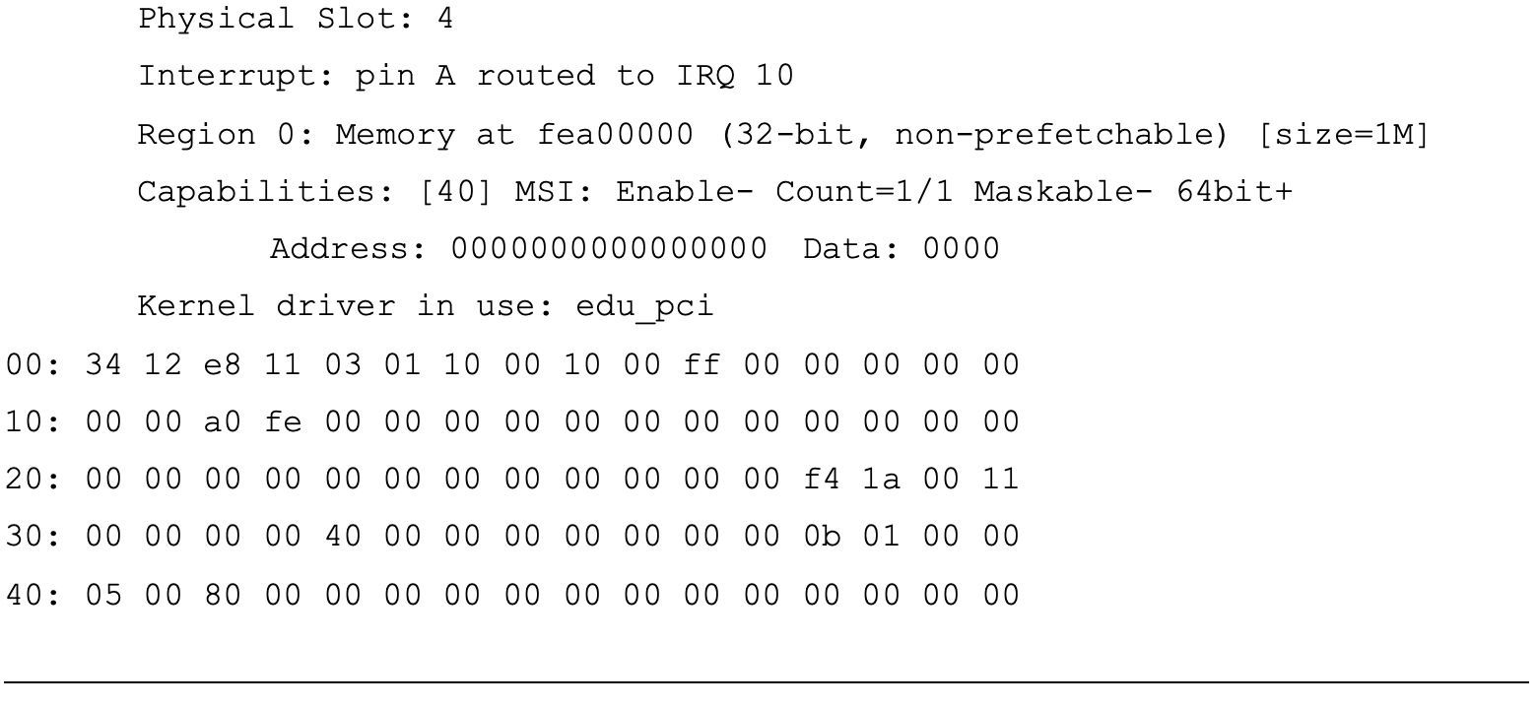
启动虚拟机
接着输入lspci -s 00:04.0 -vvv -xxxx命令会显示edu设备的基本信息，包括edu设备的中断信息、MMIO地址空间信息以及设备配置空间信息等

Slide 47
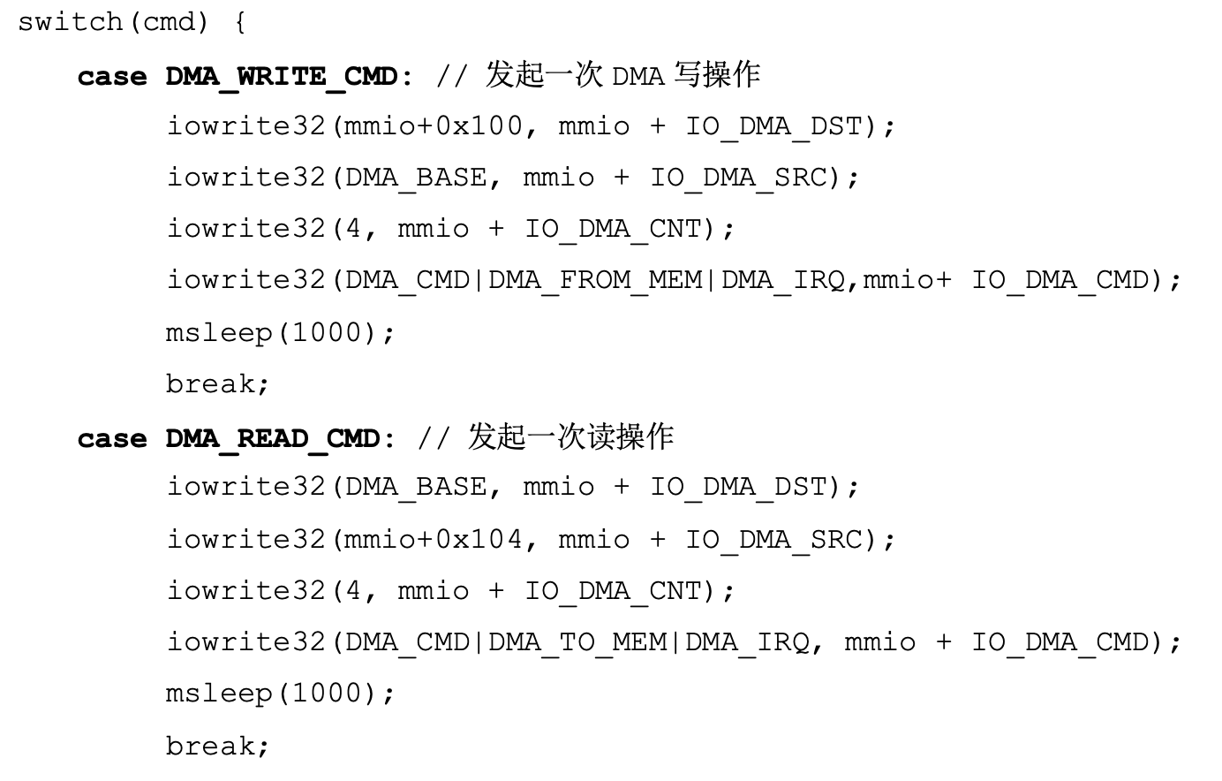
实现edu设备的五项功能

Slide 48
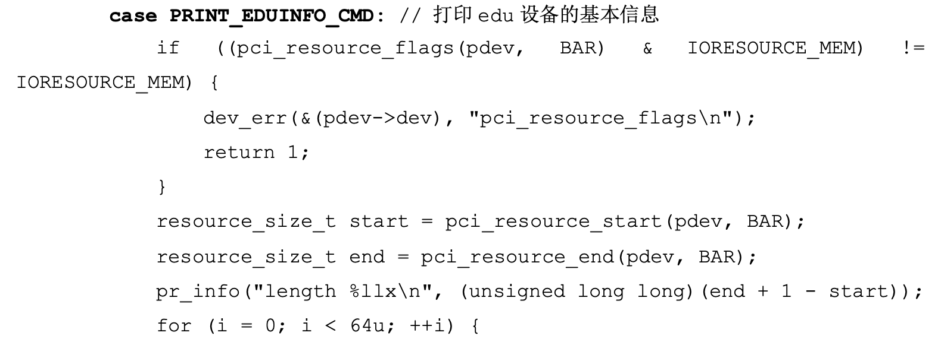
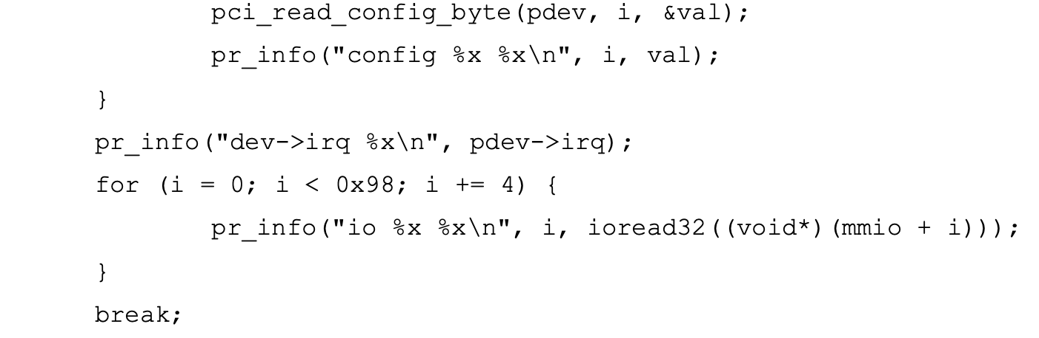
实现edu设备的五项功能

Slide 49
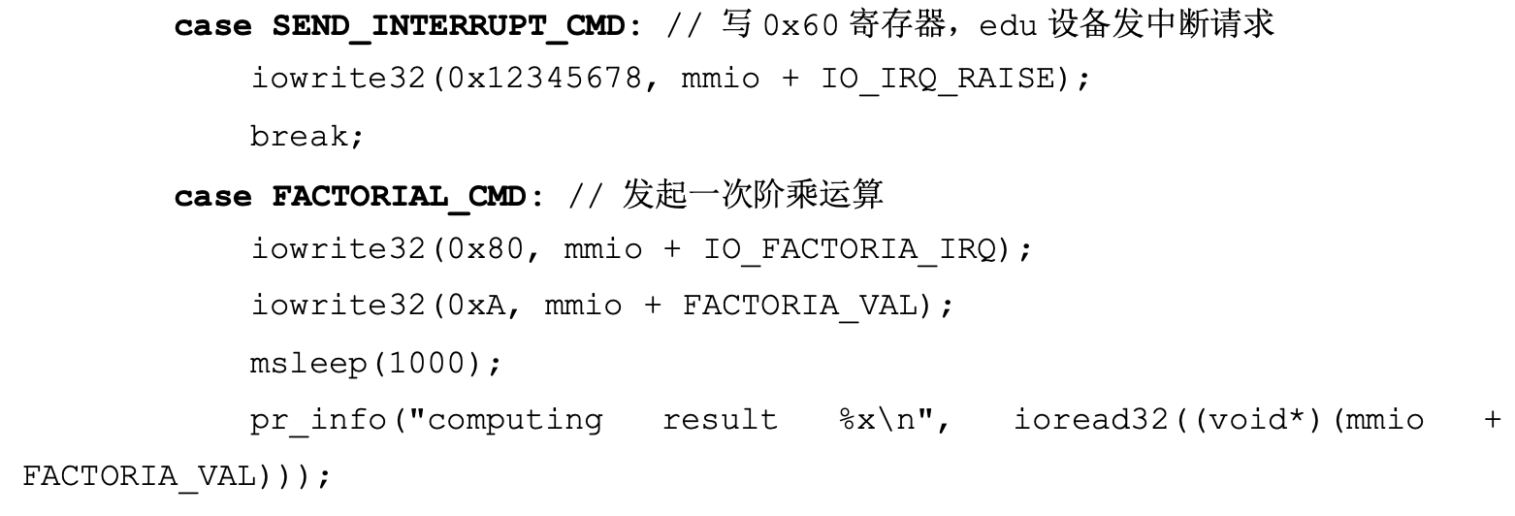
实现edu设备的五项功能

Slide 50
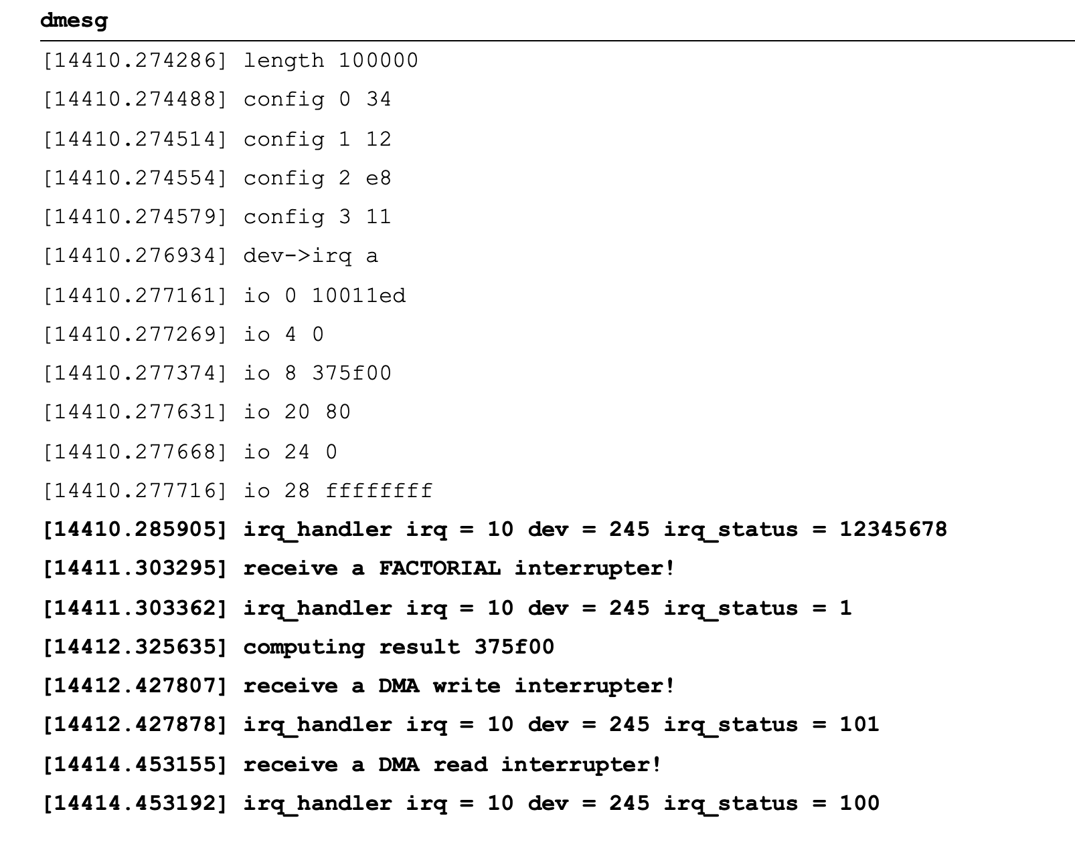
用户态测试程序运行结果

Slide 51
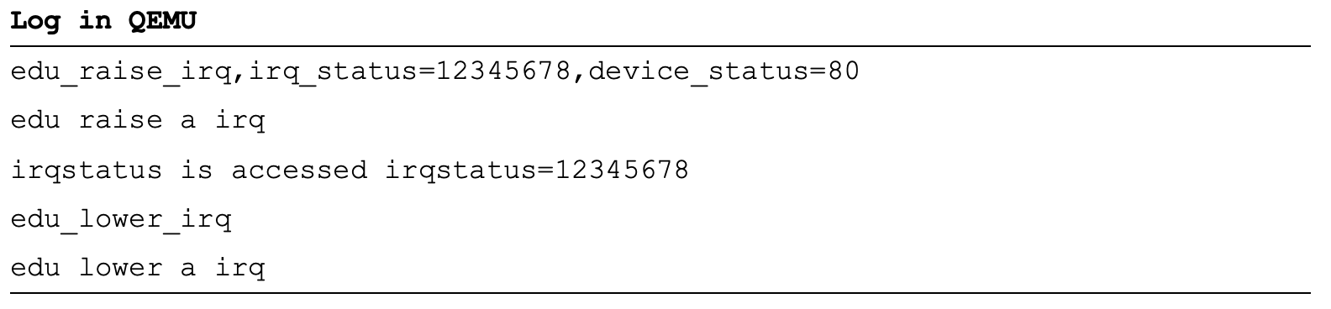
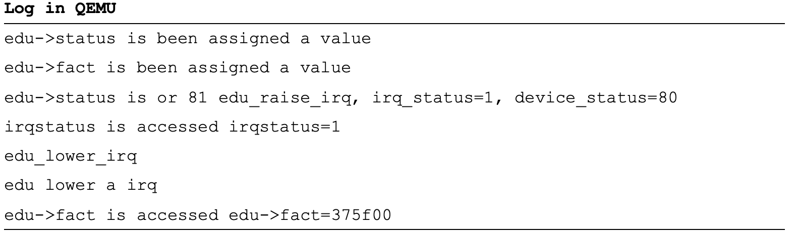
用户态测试程序运行结果
驱动首先接收到了irq_status为0x12345679的设备中断，irq_status与pci_ioctl函数中设置的一致。
然后驱动再次接收到了irq_status为0x1的设备中断，并判断该中断为阶乘计算产生，最后输出了阶乘计算的结果0x375f00。

Slide 52
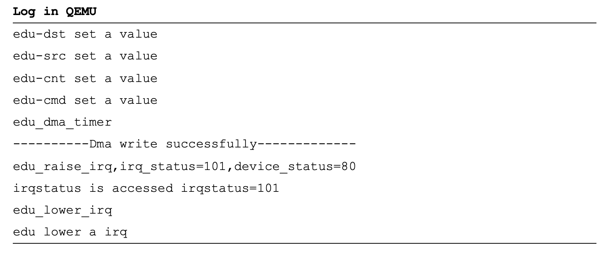
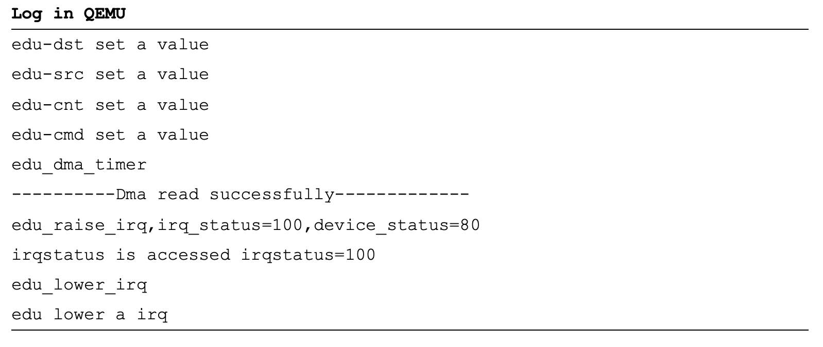
用户态测试程序运行结果
紧接着测试程序会发起DMA命令，在edu设备中会设置与DMA相关的信息。pci_dma_read/pci_dma_write函数的返回值用于判断DMA操作是否成功完成。当DMA操作完成后，edu设备会返回相应DMA中断。

Slide 53
目录 Contents
1
I/O概述
2
I/O虚拟化实现方式
3
QEMU/KVM I/O虚拟化实现
4
GiantVM I/O虚拟化
5
I/O虚拟化研究现状

Slide 54
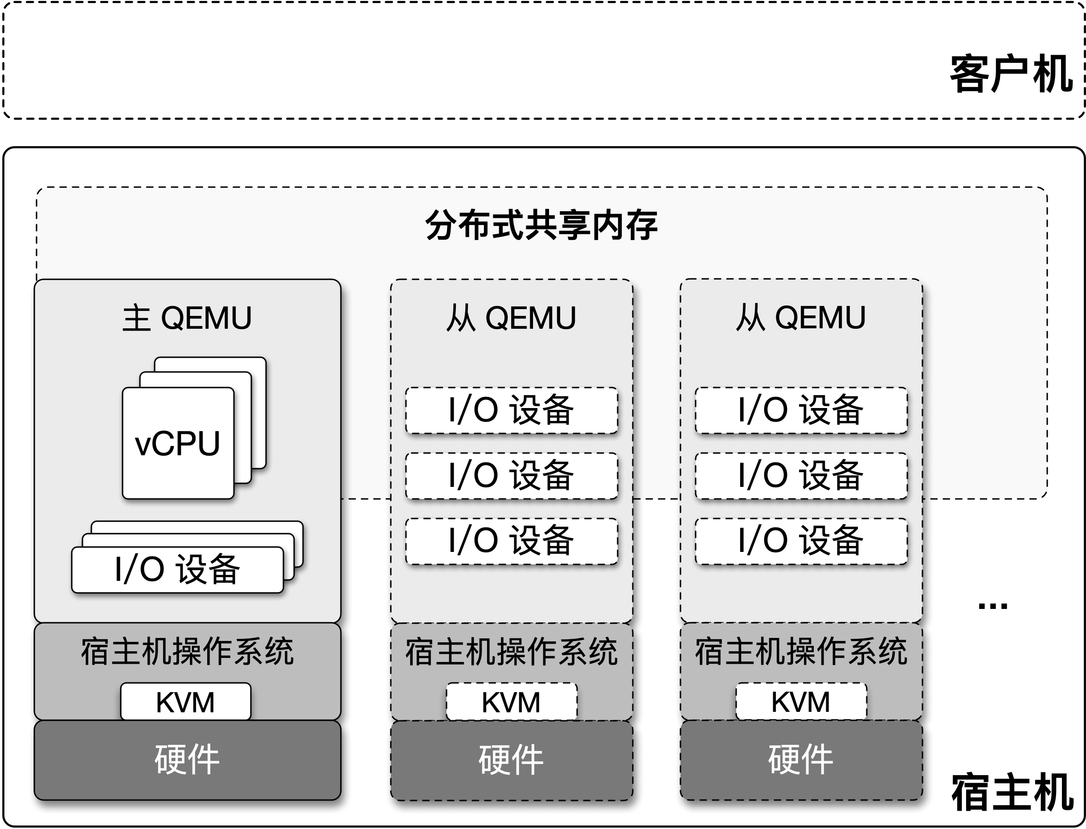
GiantVM I/O聚合
单台物理机
PCIe 数据通路（Lane）数目受到芯片组的限制往往十分有限
GiantVM
聚合多个物理机上的I/O设备
Slave QEMU
I/O设备提供者
Master QEMU
注册全部I/O设备
I/O请求会被路由到物理设备所在的QEMU

Slide 55
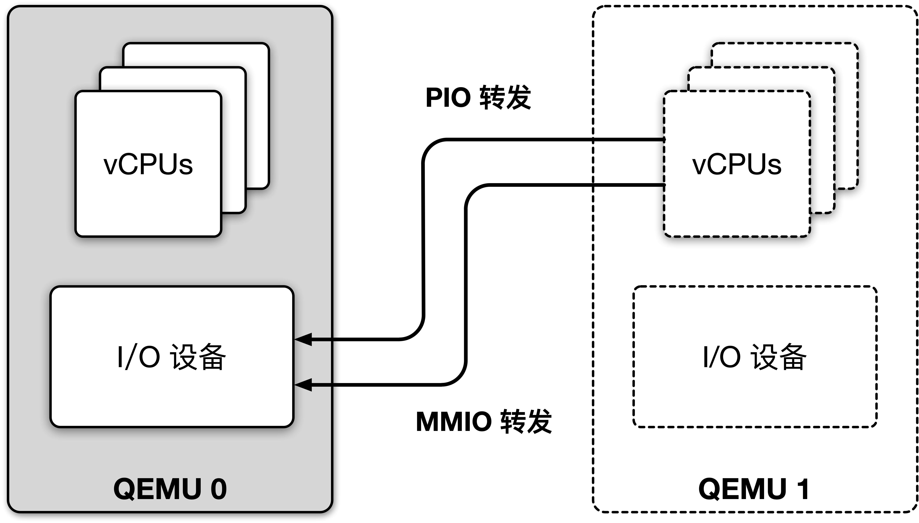
GiantVM PIO&MMIO转发
PIO所操作的设备不属于当前QEMU
根据端口号、数据、长度、方向格式化出一条网络消息发送给目的设备所在的物理节点
特殊PIO：PAM0-PAM6 用于控制shadowing特性。对这类特殊的PIO操作进行广播，保证所有QEMU都能收到shadow操作，从而保证内存区域的一致性
MMIO操作地址区域所属外设不在当前QEMU节点
则由mmio_forwarding函数将其转发给设备所在的QEMU进行处理
特殊地址：APIC相关区域无须转发

Slide 56
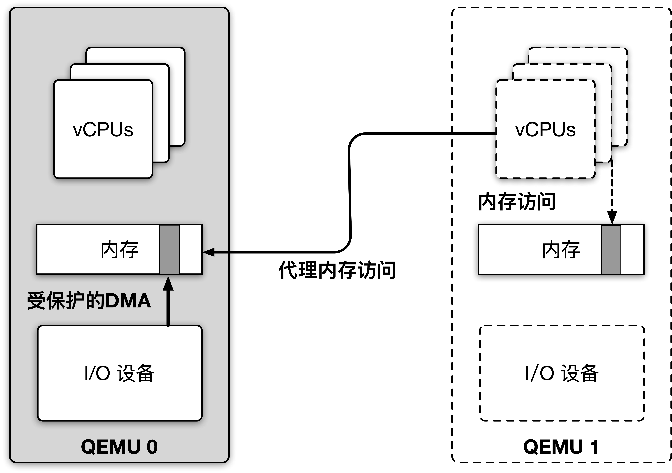
GiantVM DMA处理
模拟设备DMA
Pin：手动获取并锁定内存的控制权
unpin ：DMA操作完成后，解除对这块的内存的锁定
物理设备DMA
vIOMMU ：对直通DMA进行权限控制
DMA区域升级为独占内存

Slide 57
目录 Contents
1
I/O概述
2
I/O虚拟化实现方式
3
QEMU/KVM I/O虚拟化实现
4
GiantVM I/O虚拟化
5
I/O虚拟化发展历史与现状

Slide 58
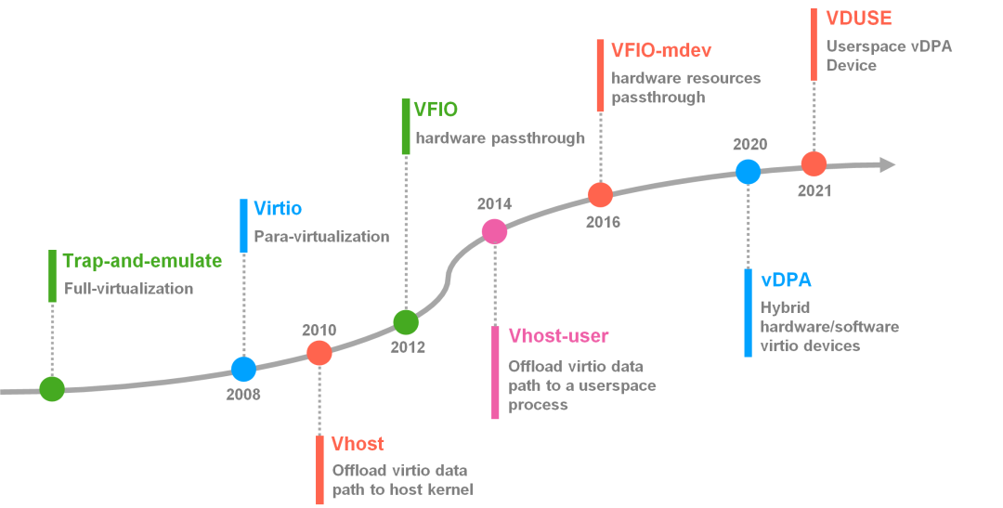
I/O虚拟化框架发展过程——软件优化
设备模型
陷入&模拟
全虚拟化，性能差
I/O半虚拟化
Virtio
批处理, 减少陷入次数
Vhost
异步处理
数据面卸载到内核
减少上下文切换开销，数据复制开销
Vhost-user
数据面卸载到用户态应用（DPDK，SPDK），polling+用户态驱动
灵活性，1应用：多VM

Slide 59
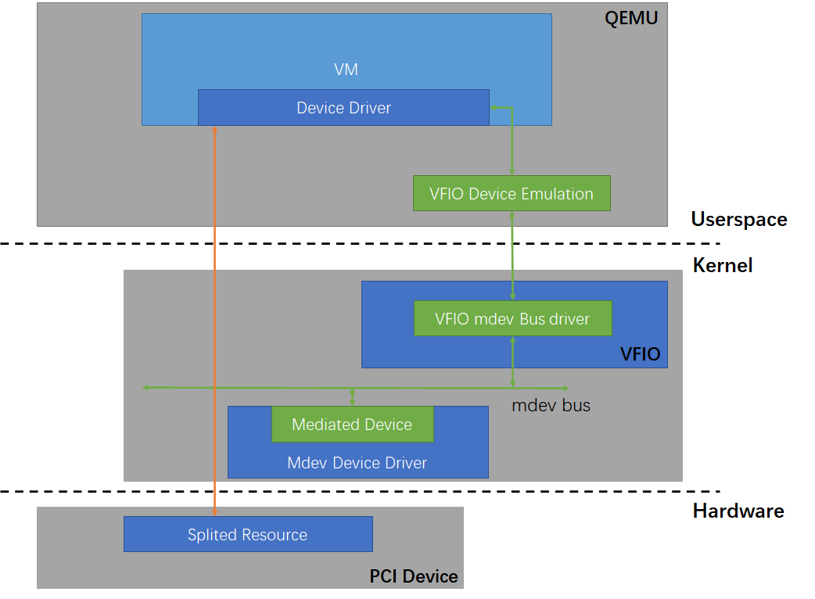
I/O虚拟化框架发展过程——软硬件协同
VFIO
用户态驱动框架，利用IOMMU，安全隔离
云平台多租户场景，难以virtio化的设备，eg GPU
配合SR-IOV，共享+直通
VFIO-mdev
针对不支持SR-IOV设备
软件层面切分设备资源

Slide 60
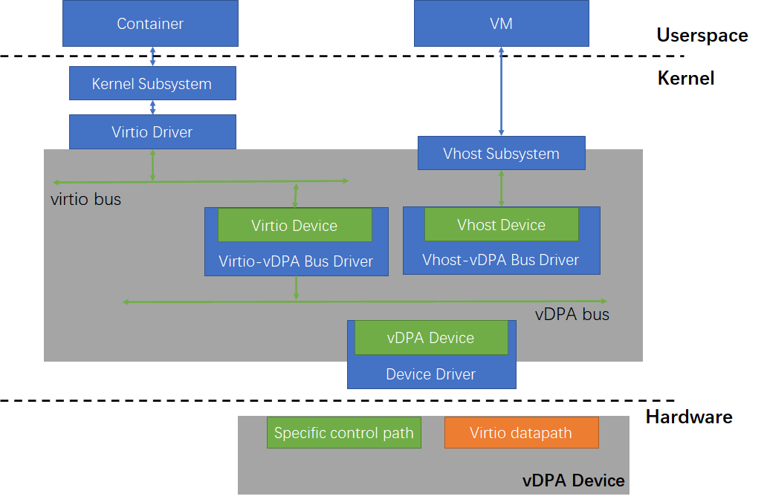
I/O虚拟化框架发展过程——软硬件协同
vDPA框架
vDPA设备
支持virtio ring的标准
数据面提供者
控制面
虚拟机中控制接口不变
控制信息通过vDPA Driver传入vDPA设备
优势
性能接近SR-IOV
兼容virtio接口，可同时直通宿主机容器和VM
适用于云服务

Slide 61
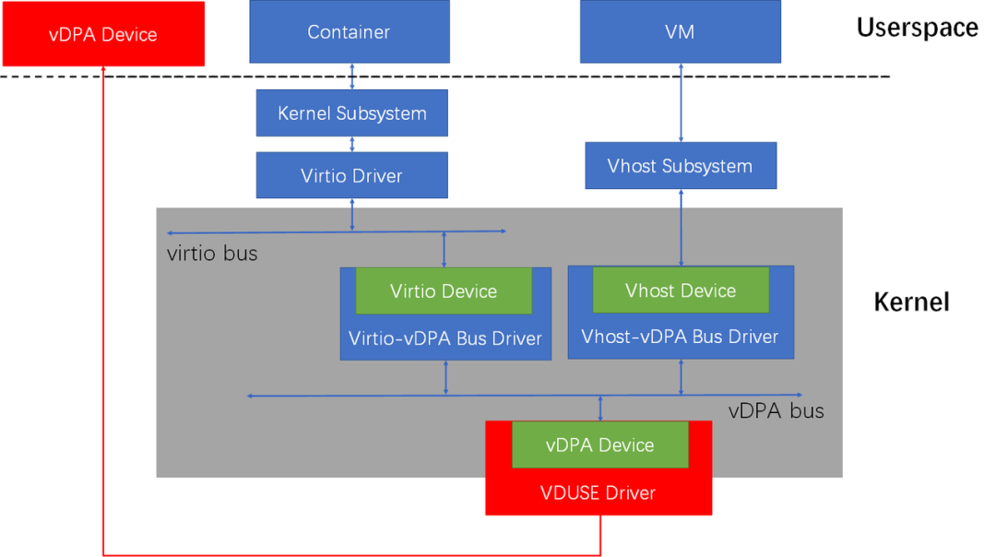
I/O虚拟化框架发展过程——软硬件协同
VDUSE框架
软件定义的vDPA设备
集成在用户态程序
1 vDPA ： 多容器+VM

Slide 62
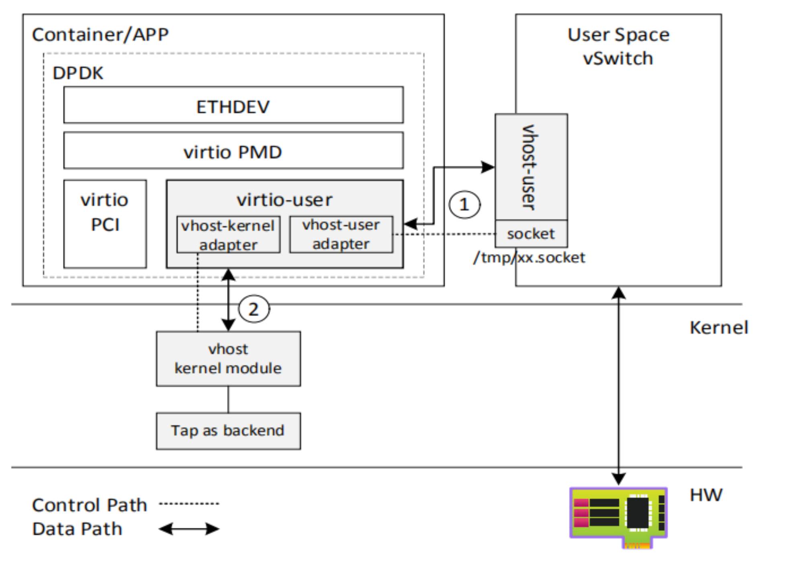
VIRTIO-USER SIGCOMM 2017
新型虚拟设备
集成在DPDK，应用于容器
两种接口，vhost-net & vhost-user
实现网络包kernel by pass
适用场景
云平台网络功能虚拟化（NFV）

Slide 63
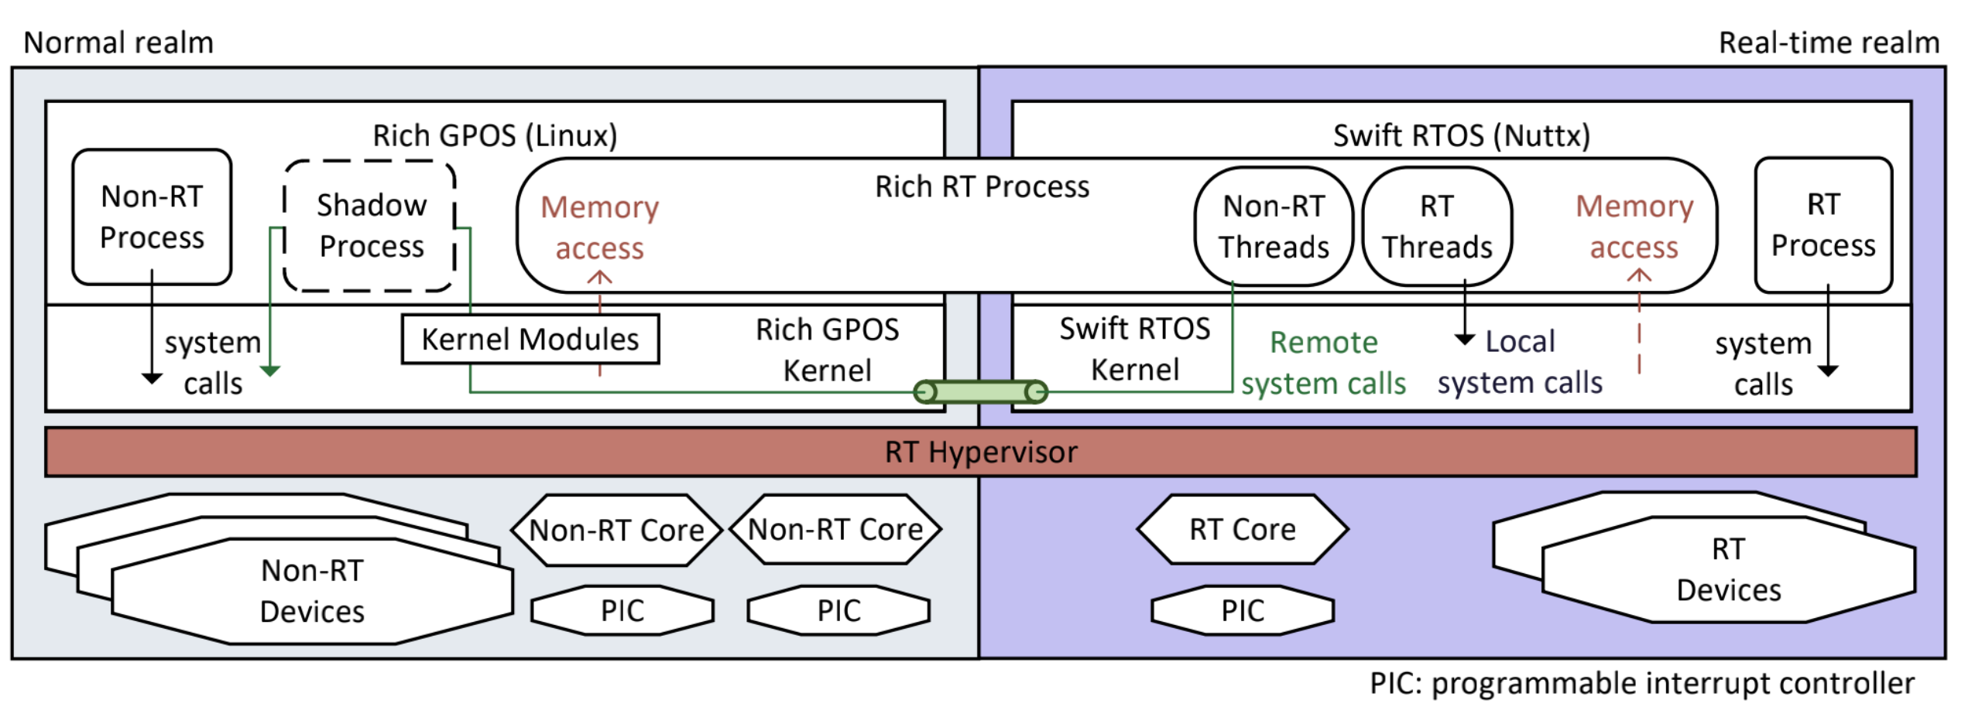
CRTOS VEE20
影子进程
GPOS中，负责创建Rich-realtime应用
负责处理Rich-realtime应用的远程系统调用
设备租赁机制
基于virtio system call 转发
RTOS中的应用->GPOS（Linux）设备

Slide 64
谢 谢！

